Slide 1
数字设计与计算机体系结构
研究生院2019年改革重点工作汇报

Slide 2

硬件描述语言（HDL）的起源
1. 数字逻辑电路（组合逻辑）设计的方法有哪些？
2. 这些方法存在什么问题？
3. 现代数字电路设计方法是什么？
真值表化简、布尔代数、卡诺图（手工方法）
1
设计效率低、易出错、不适合大规模电路设计（如VLSI）
2
更抽象的描述方式 + CAD工具 → 优化电路（自动化方法）
3
硬件描述语言
（HDL）
电子设计自动化工具
（EDA）
Notes:
讲授时间：3分钟
重点、难点：无
案例：无
板书内容：无
课堂问题：数字逻辑电路（组合逻辑）设计的方法有哪些？这些方法存在什么问题？

Slide 3
本章内容所对应的教材章节
第4章：4.1~4.3、4.5、4.7~4.9
第5章：5.1、5.2、5.6

Slide 4
(一)
SystemVerilog HDL基础
(二)
基于HDL的数字电路建模方法
第三章
硬件描述语言
(三)
基于HDL的测试程序
Hardware Description Language
(四)
基于HDL的组合逻辑电路模块设计
(五)
现场可编程逻辑门阵列（自学）

Slide 5
(一)
SystemVerilog HDL基础
(二)
基于HDL的数字电路建模方法
第三章
硬件描述语言
(三)
基于HDL的测试程序
Hardware Description Language
(四)
基于HDL的组合逻辑电路模块设计
(五)
现场可编程逻辑门阵列（自学）

Slide 6
(1)
硬件描述语言（HDL）的起源
(2)
综合与仿真
SystemVerilog HDL基础
(3)
HDL程序的基本结构
(4)
HDL的语法要素（自学）

Slide 7
硬件描述语言（HDL）的起源
什么是硬件描述语言？
具有特殊结构能够对硬件逻辑电路的功能和时序进行描述的一种高级编程语言，称之为硬件描述语言（Hardware Description Language，HDL）。
本课程
主要关注
Verilog
VHDL
信号
连接
功能
时序
SystemVerilog
SystemC
抽象
层次
并行
特性
Chisel
Superlog
Notes:
讲授时间：3分钟
重点、难点：HDL应该具备的4个要素（特征）
案例：无
板书内容：无
课堂问题：无
这几种语言进行简单介绍：Verilog起源于C语言，SystemVerilog是一种对Verilog的进一步扩展，两种语言因此非常类似于C语言，容易掌握；VHDL起源于ADA语言，格式严
谨，学习难度高。
Verilog和VHDL已被各类EDA工具广泛支持。
SystemC和Chisel都是基于C++的硬件描述语言，抽象层次更高，但EDA工具支持还不全面

Slide 8
硬件描述语言（HDL）的起源
IEEE对Verilog进一步扩展使其特征简化，并更好地支持系统级建模与验证，从而推出新的标准IEEE1800-2009，即SystemVerilog
Verilog HDL由Gate Design Automation公司作为一个逻辑仿真的专利语言开发的。
IEEE批准Verilog HDL作为国际标准，即IEEE STD 1364-1995
1983
1990
1995
2005
2009
Cadences收购了GDA，并正式发布Verilog HDL，同时成立了OVI组织来维护其发展。
IEEE与2001年和2005年对标准进行修订，发布IEEE 1364-2001和IEEE 1364-2005
Notes:
讲授时间：1分钟
重点、难点：无
案例：无
板书内容：无
课堂问题：无
SystemVerilog标准还包括：IEEE 1800-2012，IEEE 2018-2017（最新）

Slide 9
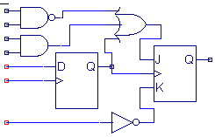
硬件描述语言（HDL）的起源
C/C++
程序
程序编译器Compiler
CPU指令/数据代码：
010010 100010 1100
可在计算机处理器上运行的文件（可执行文件）
SystemVerilog
程序
硬件描述语言
综合器Synthesizer
硬件电路网表文件
描述电路元件属性及元件之间连接关系的文件
Notes:
讲授时间：3~4分钟
重点、难点：重点强调切记进行HDL程序开发时，时刻思考程序对应的电路是什么？是否是满足设计要求的电路？不要用软件程序设计的思维思考HDL程序设计，虽然二者在程序结构和语法要素上有很多相似的地方，但具有本质区别（并行、时序等）。我们会在后面的课中慢慢体会。
案例：无
板书内容：无
课堂问题：无

Slide 10
硬件描述语言（HDL）的起源
HDL提供了多种抽象层次的表述，可以用详细程度有很大差别的描述方式来建模一个数字电路系统。
算法的HDL描述
算法级(Algorithm)
本课程我们主要关注RTL级建模
逻辑行为的HDL描述
寄存器传输级（RTL）
逻辑结构的HDL描述
数字逻辑电路
门级(Gate Level)
可综合
物理器件的HDL描述
开关级(Switch Level)
Notes:
讲授时间：1分钟
重点、难点：只有RTL级描述以下层次才能变为硬件电路。
案例：无
板书内容：无
课堂问题：无

Slide 11
(1)
硬件描述语言（HDL）的起源
(2)
综合与仿真
SystemVerilog HDL基础
(3)
HDL程序的基本结构
(4)
HDL的语法要素（自学）

Slide 12




综合与仿真
逻辑综合
翻译
逻辑优化
实现与布局布线
RTL描述被EDA工具转换为未经优化的内部表示，不考虑目标工艺和设计约束。
去除冗余逻辑，使用与工艺无关的布尔逻辑优化技术，产生优化后的内部表示。
EDA工具接受内部表示，使用工艺库提供基本逻辑门进行实现，并根据设计约束进行优化。
工艺库
包含基本门电路和宏单元，由Foundry工厂（代工厂）提供
设计约束
*Intel不是Foundry厂
包括性能（速度、频率）、面积（成本）、功耗等设计目标
Notes:
讲授时间：5分钟
重点、难点：逻辑综合三个步骤和三个输入，设计者唯一可控的就是RTL描述，RTL描述是可综合的，是课程学习的重点。
案例：无
板书内容：无
课堂问题：foundry厂，也称代工厂，专门负责生产、制造芯片的厂家，大家知道哪些foundry厂？
简单介绍一下foundry。SMIC：中芯国际（中国最大，28nm量产，世界前十）、TSMC：台积电（营业额世界第一，占全球代工市场55%，代工苹果，10ns可以量产）、三星（为高通代工，世界第四，10ns）、Intel不是代工，只为自己芯片服务。

Slide 13
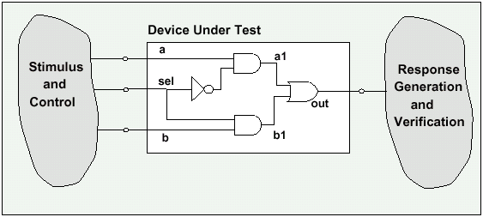
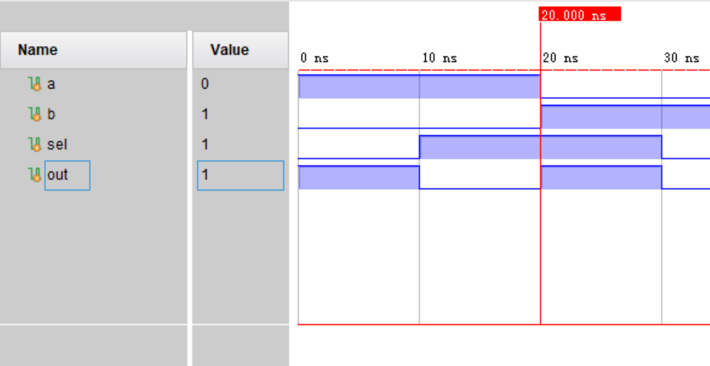
综合与仿真
仿真验证
激励信号
输出响应
在特定时间将激励信号送入待测模块（DUT）的输入端口；
编写一段HDL程序（称为测试程序）
EDA工具根据DUT的逻辑功能模拟信号在电路中的运算和传输过程；
检查（人工或自动）输出响应以判断所设计模块的功能是否正确。
Notes:
讲授时间：3分钟
重点、难点：仿真验证是在集成电路制造出芯片前唯一验证其功能是否正确的手段，并且越早发现问题越好。以书中Intel的例子进行举例
案例：无
板书内容：无
课堂问题：

Slide 14
(1)
硬件描述语言（HDL）的起源
(2)
综合与仿真
SystemVerilog HDL基础
(3)
HDL程序的基本结构
(4)
HDL的语法要素（自学）

Slide 15
SystemVerilog HDL程序的基本结构
1 module mux2 (input D0, D1, sel, output logic y);
2
3 logic a, b;
4 assign a = D0 & (~sel);
5 assign b = D1 & sel;
6 assign y = a | b;
7
8 endmodule
mux2.sv
SystemVerilog HDL程序的文件名通常以扩展名.sv结尾。
第1行和第8行通过“module … endmodule”定义了一个名字为mux2的逻辑电路模块，该模块具有3个输入端口（由input定义）和1个输出端口（由output定义）。
第3行定义了两个logic类型的中间变量（内部信号）a和b。
第4~6行定义了模块mux2的逻辑功能。
Notes:
讲授时间：2分钟
重点、难点：模块是SystemVerilog对数字路逻辑电路进行建模的最基本单位，由输入输出端口、内部变量、逻辑功能描述几部分构成。
案例：无
板书内容：无
课堂问题：无

Slide 16
SystemVerilog HDL程序的基本结构
模块
1 module mux2(input D0, D1, sel,
2 output logic y);
3
4 logic a, b;
5 assign a = D0 & (~sel);
6 assign b = D1 & sel;
7 assign y = a | b;
8
9 endmodule
模块是SystemVerilog HDL基本建模单位；
描述逻辑电路的功能、结构、外部接口；
一个模块可以包括整个数字系统或是其中一部分，其定义是以关键词“module”开始，以“endmodule”结束。
模块声明的格式：
module 模块名 (端口1, 端口2, …);，模块名是模块的唯一标识。
Notes:
讲授时间：2分钟
重点、难点：
模块是SystemVerilog对数字路逻辑电路进行建模的最基本单位（可将module和类进行一个类比），其描述的内容可以是最简单的一个门电路，或是一个更加复杂的模块（加法器、乘法器、甚至是CPU）。一个数字系统是由一个或多个这样的模块连接而成的。
模块声明的格式。注意：第一行最后的分号千万不要忘记。
案例：无
板书内容：无
课堂问题：无
模块声明中只列出对外端口，内部信号不在列表中。
可将模块的定义和类进行类比。

Slide 17
SystemVerilog HDL程序的基本结构
端口
1 module mux2(input D0, D1, sel,
2 output logic y);
3
4 logic a, b;
5 assign a = D0 & (~sel);
6 assign b = D1 & sel;
7 assign y = a | b;
8
9 endmodule
端口是指模块与外界进行通信的接口；
端口定义需要指明四个要素{方向，类型，位宽，名字}，其中类型和位宽可以缺省；
input [类型] [位宽] 端口名1, 端口名2, …;
output [类型] [位宽] 端口名1, 端口名2, …;
inout [类型] [位宽] 端口名1, 端口名2, …;
input表示输入端口，output表示输出端口，inout表示双向端口。
Notes:
讲授时间：2分钟
重点、难点：端口定义的格式，其中位宽和类型是可以缺省的。注意，位宽默认为1位，如本例。（有关位宽和类型下一小节介绍数据类型时再详说）
案例：无
板书内容：无
课堂问题：无

Slide 18
SystemVerilog HDL程序的基本结构
端口定义的其它形式
input信号的类型
（如logic）可以省略
1 module mux2(input D0, D1, sel,
2 output logic y);
3
4 logic a, b;
5 assign a = D0 & (~sel);
6 assign b = D1 & sel;
7 assign y = a | b;
8
9 endmodule
module mux (input D0, D1, sel, output y);
logic D0, D1, sel, y;
. . . . . .
endmodule
module mux (D0, D1, sel, y);
input D0, D1, sel;
output logic y;
. . . . . .
endmodule
Notes:
讲授时间：1分钟
重点、难点：几种表示方法均可以
案例：无
板书内容：无
课堂问题：无

Slide 19
SystemVerilog HDL程序的基本结构
内部变量
1 module mux2(input D0, D1, sel,
2 output logic y);
3
4 logic a, b;
5 assign a = D0 & (~sel);
6 assign b = D1 & sel;
7 assign y = a | b;
8
9 endmodule
内部变量也称内部信号，用于对模块内部的各个子模块或逻辑门之间进行连接；
其定义需要指明三个要素{类型，位宽，名字}，其中位宽可以缺省，格式如下;
类型 [位宽] 变量名1, 变量名2, …;
信号a和b为内部变量，用于将两个与门和或门进行连接
Notes:
讲授时间：1分钟
重点、难点：内部变量定义的格式，其中位宽和类型是可以缺省的。（有关位宽和类型下一小节介绍数据类型时再详说
案例：无
板书内容：无
课堂问题：无

Slide 20
SystemVerilog HDL程序的基本结构
逻辑功能
1 module mux2(input D0, D1, sel,
2 output logic y);
3
4 logic a, b;
5 assign a = D0 & (~sel);
6 assign b = D1 & sel;
7 assign y = a | b;
8
9 endmodule
逻辑功能的定义是一个模块中最核心的部分，明确了模块的行为和数据的流动；
在SystemVerilog HDL中，定义模块的逻辑功能主要有两种建模（描述）风格：
行为建模：描述输入和输出之间因果关系
基于持续赋值语句的建模
基于过程块语句的建模
结构建模：调用其它已经定义过的模块对整个电路的功能进行描述。
Notes:
讲授时间：2分钟
重点、难点：两种描述风格。基于持续赋值语句（assign）的建模只能用于描述组合逻辑电路；基于过程块语句（always）的建模既可描述组合逻辑也可描述时序逻辑，抽象层次更高，可使用大量高级语言语法结构，例如if..else，for等。
案例：无
板书内容：无
课堂问题：无

Slide 21
SystemVerilog HDL程序的基本结构
SystemVerilog HDL程序的模板
module 模块名 (端口1, 端口2, 端口3, …);
端口类型说明（可选）;
内部变量定义（可选）;
实例化引用低层次模块;
持续赋值语句;
过程块语句; // 可使用if…else，for等语句
endmodule
声明
部分
功能定义部分，其顺序任意
Notes:
讲授时间：1分钟
重点、难点：由于电路的并行特性，实例化，连续赋值、过程赋值三部分的顺序可以任意
案例：无
板书内容：无
课堂问题：无

Slide 22
(1)
硬件描述语言（HDL）的起源
(2)
综合与仿真
SystemVerilog HDL基础
(3)
HDL程序的基本结构
(4)
HDL的语法要素（自学）

Slide 23
SystemVerilog HDL的语法要素
间隔符和注释
间隔符：可以包括空格符（\b）、Tab键（\t）、换行符（\n）以及换页符。如果间隔符并非出现在字符串中，则该间隔符在综合时被忽略。因此，编写程序时，可以跨越多行书写，也可以在一行书写。间隔符主要起分割文本的作用，在必要的地方插入适当的空格或换行符可以是文本错落有致，便于阅读与修改。
assign y = ~a & ~b & ~c |
a & ~b & ~c |
a & ~b & c;
assign y = (~a & ~b & ~c) | (a & ~b & ~c) | (a & ~b & c);
注释：包括单行注释和多行注释，其中单行注释以“//”开始到本行结束，多行注释以“/*”开始到“*/”结束。
Notes:
讲授时间：1分钟
重点、难点：
案例：无
板书内容：无
课堂问题：无

Slide 24
SystemVerilog HDL的语法要素
标识符和关键词
标识符：用于给数字逻辑电路中的对象（如模块、输入和输出端口、中间变量）取名所用的字符串。它通常由英文字母、数字、“$”和下划线“_”组合而成，并且规定必须以英文字母或下划线开头，不能以数字和“$”开头。此外，标识符是大小写敏感的。例如：
count、COUNT、Count是三个不同的标识符。
CP、Cnt8、_1kHz、_DDR_T1、o$231是合法标识符。
2cp、$latch、a*b、_CLK*T_NET是非法标识符，请问错误在什么地方？
关键字：也称为保留字，是SystemVerilog本身规定的特殊字符串，用来定义语言的结构，通常为小写英文字符串，例如，module、input、assign等。关键词不能作为标识符使用。
Notes:
讲授时间：1分钟
重点、难点：
案例：无
板书内容：无
课堂问题：见ppt上的问题。“2cp”错误在于不能数字开通；“$latch”错误在于不能$开头；“a*b”包含了非法字符*；最后一个的错误也是包含了非法字符*。

Slide 25
SystemVerilog HDL的语法要素
逻辑值
为了表示数字逻辑电路的逻辑状态，SystemVerilog HDL规定了4种逻辑值，如下表所示。
逻辑值 | 电路的逻辑状态
0 | 逻辑0、逻辑假
1 | 逻辑1、逻辑真
x或X | 不确定的值（未知状态）
z或Z | 高阻态（浮空）
一般情况下，逻辑门的输出端口产生0或1；对于三态门，在非连通状态下，输出为高阻态Z；对于正常运行的电路，逻辑值X是不能存在的，必须在设计时就杜绝（例如，一条线被两个门同时驱动为不同值）。
Notes:
讲授时间：1分钟
重点、难点：
案例：无
板书内容：无
课堂问题：无

Slide 26
SystemVerilog HDL的语法要素
常量
SystemVerilog HDL中有三种类型的常量：整数型常量、实数型常量和字符串常量，其中，只有整数型常量是可综合的。
整数型常量的格式为“<+/-><位宽>’<进制><数值>”，除了“<数值>”，其它项都可以缺省。其中，“<+/->”表示正负；“<位宽>”用十进制数定义了常量对应的二进制数的宽度；“’<进制>”定义了整数型常量的进制格式，可以是二进制（用’b或’B表示）、八进制（用’o或’O表示）、十进制（用’d或’D表示）；十六进制（用’h或’H）表示；“<数值>”表示具体取值，EDA工具按无符号数处理，若是二进制格式，则可以是0、1、x和z，若是十六进制格式，则A~F不区分大小写。
注意，如果常量带有负号，则EDA工具按有符号数补码处理。
Notes:
讲授时间：2分钟
重点、难点：整数型常量的定义格式。
案例：无
板书内容：无
课堂问题：无

Slide 27
SystemVerilog HDL的语法要素
常量（cont.）
整数型常量的格式为“<+/-><位宽>’<进制><数值>”，下表中给出了若干示例。
常量 | 位宽 | 进制 | 电路中的值
3’b101
6’o37
12’hABC
4’d10
8’bz
-4’b0011
-4’d10
3
2
101
6
8
011111
12
16
101010111100
4
10
1010
8
2
zzzzzzzz
4
2
1101
4
10
0110
-4’b0011
4’b0011 (3)
-4’b0011 (-3)
4’b1101 (-3的补码)
-4’d10
4’d10 (10)
-4’d10 (-10)
4’b0110 (-10的补码10110)
Notes:
讲授时间：4分钟
重点、难点：
案例：一起和学生填一下ppt中的表
板书内容：无
课堂问题：无

Slide 28
SystemVerilog HDL的语法要素
常量（cont.）
为了增加数字的可读性，可以在数字之间增加下划线，例如，8’b1001_0011是位宽为8位的二进制数10010011。
如果没有给出“<位宽>” ，那么该常量被指定为当前表达式的位数。当位宽比数值的实际二进制位数少时，高位部分被舍去；当位宽比数值的实际二进制位数多时，则高位由0填充。例如：assign w = ‘b1101，如果w是2位，则w = 2’b01；如果w是6位，则w = 6’b001101。
如果没有给出“’<进制>”，则默认为10进制。此时，常量被EDA工具作为有符号数，被表示为补码形式。例如，10 = (01010)_{补}，-15 = (10001)_{补}。
Notes:
讲授时间：2分钟
重点、难点：
案例：无
板书内容：无
课堂问题：无

Slide 29
SystemVerilog HDL的语法要素
常量（cont.）
特别注意，某个常量在电路中就是一个由0/1组成的串，故在硬件电路层面并不区分该常量是有符号数还是无符号数、是原码还是补码，这些信息都是由设计者或软件（EDA工具）负责解释的。例如：
assign w = 4’b0111;
电路中的值 | 无符号数 | 有符号数（原码） | 有符号数（补码）
(0111)₂
(7)₁₀
(7)₁₀
(7)₁₀
assign w = 4’b1111;
电路中的值 | 无符号数 | 有符号数（原码） | 有符号数（补码）
(1111)₂
(15)₁₀
(-7)₁₀
(-1)₁₀
Notes:
讲授时间：5分钟
重点、难点：电路中实际处理的数据和软件中数据的区别和联系
案例：一起和学生填一下这个表
板书内容：
assign w = -16;
电路中的值：10000
无符号数：8
有符号数（原码）：0
有符号数（补码）：-16
课堂问题：再举一个如下例子
assign w = -16; 其中w的位宽为4位。

Slide 30
SystemVerilog HDL的语法要素
数据类型
数据类型用于定义一个模块的端口信号或内部信号的类型，SystemVerilog主要提供两种数据类型，分别是变量（variable）类型和线网（net）类型。
A
B
L（多驱动源）
变量类型和线网类型的区别如下：
C
在SystemVerilog HDL中，几乎所有的信号都可以定义为变量类型，但前提是该信号只能有一个驱动源，否则（多源驱动），信号需要被定义为线网类型，例如三态门的输出信号。
线网类型的信号必须被持续驱动，通常被综合为硬件电路中模块之间或元件之间的连线。变量类型的信号既可以被持续驱动，也可以具有值保持能力，故有可能被综合为连线，也可能被综合为寄存器（下一章进行详细叙述）。
Notes:
讲授时间：2分钟
重点、难点：变量类型和线网类型的区别，变量类型和线网类型都会被综合什么电路？注意：驱动就是赋值，持续驱动的含义就是只要赋值表达式的任何变化都会立刻反映在线网类型的信号上，值保持的含义是赋值表达式发生变化，变量类型的信号不一定立刻变化，能够保存住旧值。
案例：无
板书内容：无
课堂问题：无

Slide 31
SystemVerilog HDL的语法要素
注意：<signed>不能用于端口信号的定义。
数据类型（cont.）
SystemVerilog HDL中的变量类型主要包括：logic, bit, byte, shortint, int等。其中，logic最为常用，只要是单源驱动的信号都可以定义为logic类型。logic是一种四态类型，所定义信号的取值可以是0、1、x、z，其它类型都是二态类型，所定义信号的取值只能是0或1。
logic类型信号的定义格式“logic <signed> <位宽> 信号名1, 信号名2, …, 信号名n;”，例如：
logic [15 : 0] addrbus, databus; //定义了两个（无符号）的16位向量信号
logic signed [15 : 0] addrbus; // 定义了两个（有符号）的16位向量信号
logic a, b; //定义了两个1位标量信号，相当于logic [0 : 0] a, b;
使用logic类型的向量信号时，可以进行全选或域选，例如：
logic [7 : 0] out, in;
assign out = in; //全选，将信号in赋予给信号out
assign out[7 : 4] = in[3 : 0]; //域选，将信号in的0~3位赋予信号out的4~7位
assign out [3] = in [2 : 2]; //域选，将信号in的第2位赋予信号out的第3位
Notes:
讲授时间：3分钟
重点、难点：
logic类型信号的定义格式以及全选、域选。
缺省signed，EDA工具将其识别为无符号数，否则，识别为有符号数。
域选时，对于1位的选取两种写法皆可。
案例：见ppt
板书内容：无
课堂问题：无

Slide 32
SystemVerilog HDL的语法要素
数据类型（cont.）
除logic之外的其它变量类型，都属于二态类型，如下所示：
bit：用于定义1位信号；
byte：用于定义8位信号，类似于C/C++中的char类型；
shortint：用于定义16位信号，类似于C/C++中的short类型；
int：用于定义32位信号，类似于C/C++中的int类型。
bit和logic十分相似，标量信号和向量信号均可定义，并支持域选，但bit类型只有0/1两种取值。
bit [15 : 0] addrbus, databus; //定义了两个16位的向量信号，每位只能为0或1
bit a, b; //定义了两个1位的标量信号，每位只能为0或1
byte、shortint和int都具有预定义宽度，故定义变量时不能使用“<位宽>”，也不支持域选。
int addrbus, databus; //正确，定义了两个32位的向量信号，每位只能为0或1
int [15 : 0] addrbus; //错误，不能使用“<位宽>”
Notes:
好，我们再来看看其它的变量类型，也就是除了logic之外的变量类型，是不是还有四种啊，分别是
Bit是一位一位定义的，是位定义信号，所以它和logic类型十分相像，logic也是用于定义数据位的，我们看下面两个例子。。。。他们两个的只有一个区别，就是bit这种类型的信号只能取0/1两种值，但logic是一种四值数据类型，可以取0、1、x和Z
下面三个类型byte、shortint和int我们强调一下，他们都是具有预定义向量宽度的，其中byte定义的信号固定8位宽。。。。。因此，你用这三个类型定义信号的时候，他们是不能使用位宽这个属性的，同时也不支持域选。

Slide 33
SystemVerilog HDL的语法要素
数据类型（cont.）
SystemVerilog HDL中的线网类型主要包括：wire, tri等。
wire类型只能定义单源驱动信号，故通常用logic类型替代wire类型，在SystemVerilog中wire类型已被弃用（但端口信号默认为wire类型）。tri类型可以用于定义多源驱动信号，例如：
module tristate (input a, input en, output tri y);
assign y = en? A : 1’bz;
endmodule
tri类型信号的定义格式与logic几乎一样，同时也支持域选，例如：
tri [15 : 0] addrbus, databus; //定义了两个16位的tri类型向量信号
out[3 : 0] = addrbus[7 : 4]; //域选;
Notes:
讲授时间：2分钟
重点、难点：
案例：见ppt
板书内容：无
课堂问题：无

Slide 34
SystemVerilog HDL的语法要素
运算符
运算符
含义
~
按位非
最高优先级
& | ^ ~^
缩减运算（一元规约）
*, /, %
乘、除、取模
+, -
加、减
<<, >>
逻辑左移，逻辑右移
<<<, >>>
算术左移，算术右移
>, <, >=,<=
关系运算
==, !=
相等运算
&, ~&
按位与，按位与非
^, ~^
按位异或，按位同或
|, ~|
按位或，按位或非
&&, ||, !
逻辑与，逻辑或，逻辑非
? :
条件
最低优先级
Notes:
下一个就是运算符，是硬件描述语言中最常见的一类语法要素，大家和我一起看一下这个表，这里罗列了systemverilog硬件描述语言中所支持的常见运算符，你看看是不是都很熟悉啊，大家在C/C++等高级语言里是不是大部分都学习过了，这是按位非，然后使乘、除、取模，。。。。，大部分都学过是吧，注意，这里面罗列运算符，优先级从

Slide 35
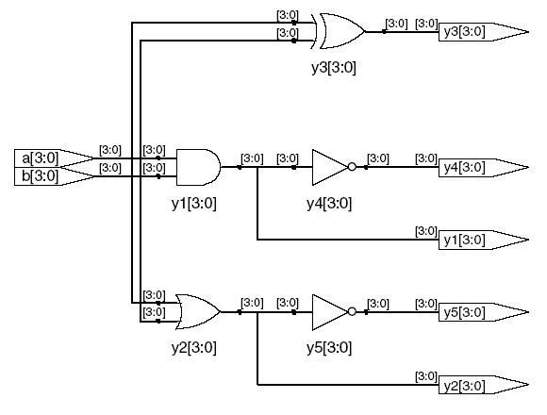
SystemVerilog HDL的语法要素
运算符— —位运算
位运算：按位进行逻辑运算，包括~、&、|、^、~&、~|和~^，除~外，其它都是双目运算。
module gates(input [3:0] a, b,
output logic [3:0] y1, y2, y3, y4, y5);
/*Five different two-input logic gates acting on 4 bit busses*/
assign y1 = a & b; // AND
assign y2 = a | b; // OR
assign y3 = a ^ b; // XOR
assign y4 = ~(a & b); // NAND
assign y5 = ~(a | b); // NOR
endmodule
当两个位数不同操作数进行位运算时，位数少的操作数零扩展到相同位数。
a = 4'b1011;
b = 8'b01010011;
c = a | b; // a零扩展为 8'b00001011
Notes:
讲授时间：2分钟
重点、难点：
案例：见ppt
板书内容：无
课堂问题：无
需要解释一下零扩展？

Slide 36
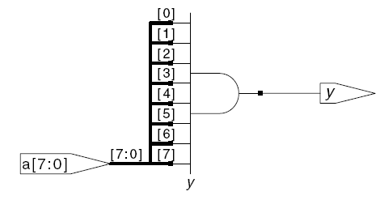
SystemVerilog HDL的语法要素
运算符— —缩减运算
缩减运算：也称一元规约运算，包括&、|、^和~^。
缩减运算符的操作数只有一个（单目运算），对操作数的所有位依次进行位运算，结果只有一位，可以是0或1。
module and8(input [7:0] a, output logic y);
assign y = &a;
// &a is much easier to write than
// assign y = a[7] & a[6] & a[5] & a[4] &
// a[3] & a[2] & a[1] & a[0];
endmodule
Notes:
讲授时间：2分钟
重点、难点：符号和位运算相同，但操作数数目不同。可用于设计多输入的基本逻辑门
案例：见ppt
板书内容：无
课堂问题：无

Slide 37
SystemVerilog HDL的语法要素
运算符— —位混合（拼接）和复制
位混合运算也称为拼接运算，其作用是把两个或多个信号中的某些位拼接起来形成新的信号。其格式为“{ 信号1[n₁ : m₁],信号2[n₂ : m₂], …,信号n[n_{n} : m_{n}] }”。
位混合运算中的每个操作数必须是确定位宽的数，不允许出现未指定位宽的常数。
若需要多次拼接同一个操作数则可使用复制运算，格式为"{ n{A} }"，表示将信号A重复拼接n次。
logic [1 : 0] B, C; // 假设B = 2’b00，C = 2’b11，
logic [3: 0] Y;
Y = {B, C}; // 正确，结果Y = 4’b0011
Y = {B[0], C[1], 2’b10}; // 正确，结果Y = 4’b0110，注意，常数的位宽不能缺省
Y = {B, 5}; // 错误，因为常数5的位宽不确定
Y = {2{C}}; // 正确，结果Y = 4’b1111
Y = {B[0], C[1], 2{B[1]}}; // 正确，结果Y = 4’b0100
Notes:
讲授时间：2分钟
重点、难点：
案例：见ppt
板书内容：无
课堂问题：无

Slide 38
SystemVerilog HDL的语法要素
运算符— —算术运算
算术运算包括：+（加法），-（减法），*（乘法），/（除法）和%（取模）。
/和%虽然可综合，但需要消耗大量资源，不推荐使用。
当两个位数不同操作数进行算术运算时，如果操作数是无符号数，则位数少的操作数零扩展到相同位数；如果操作数是有符号数，则位数少的操作数符号扩展到相同位数。
logic [3 : 0] a; logic [7 : 0] b;
a = 4'b1011;
b = 8'b01010011;
c = a + b; // a零扩展为 8'b00001011
logic signed [3 : 0] a; logic signed [7 : 0] b;
a = 4'b1011;
b = 8'b01010011;
c = a + b; // a符号扩展为 8’b11111011

Slide 39
SystemVerilog HDL的语法要素
运算符— —移位运算
移位运算为双目运算，将移位运算符左侧的操作数向左或向右移动，移动的位数由右侧的操作数指定，可分为逻辑移位和算术移位，均是可综合的。根据移位方向，又可细分为：
逻辑左移（<<）：将操作数作为无符号数左移若干位，右侧产生的空余位使用0填充；
逻辑右移（>>）：将操作数作为无符号数右移若干位，左侧产生的空余位使用0填充；
算术左移（<<<）：将操作数作为有符号数左移若干位，右侧产生的空余位使用0填充，等同“<<”；
算术右移（>>>）：将操作数作为有符号数右移若干位，左侧产生的空余位使用符号位填充。
假设：a = 5’b10100，n = 2，则
b = a << n; // a逻辑左移2位，最低位补0，结果为b = 5’b10000
b = a >> n; // a逻辑右移2位，最高位补0，结果为b = 5’b00101
b = a <<< n; // a算术左移2位，最低位补0，结果为b = 5’b10000
b = a >>> n; // a算术右移2位，最高位补符号位，结果为b = 5’b11101
左移1位，相当于乘以2
右移1位，相当于除以2
Notes:
讲授时间：2分钟
重点、难点：逻辑移位和算术移位的区别
案例：见ppt
板书内容：无
课堂问题：无

Slide 40
SystemVerilog HDL的语法要素
运算符— —关系运算
关系运算为双目运算，包括<（小于）、>（大于）、<=（小于等于）和>=（大于等于），用于确定两个操作数之间的关系是否成立，如果成立，结果为“1”（真）；否则结果为“0”（假）。
如果表达式中有一个操作数为无符号数，则该表达式的其余操作数均被当成无符号数处理。
(-3 * 5) < 10 // 结果为“1”（真），两个操作数都是有符号数，即-15 < 10
(-3 * 4’d5) < 10 // 结果为“0”（假），两个操作数被作为无符号数，即(13 * 5) < 10
-3 = (1101)_{补}，作为无符号数即为13
Notes:
讲授时间：2分钟
重点、难点：关系运算中，如果一个操作数是无符号数，其余操作数都当成无符号数运算（这个规则与C/C++相同）
案例：见ppt
板书内容：无
课堂问题：无

Slide 41
SystemVerilog HDL的语法要素
运算符— —相等运算
相等运算又称为逻辑等式运算，为双目运算，包括==（逻辑相等）和!=（逻辑不等）。
如果“==”两边操作数相等，则结果为“1”（真）；否则结果为“0”（假）。
如果“!=”两边操作数不相等，则结果为“1”（真）；否则结果为“0”（假）。
Notes:
讲授时间：2分钟
重点、难点：
案例：见ppt
板书内容：无
课堂问题：无

Slide 42
SystemVerilog HDL的语法要素
运算符— —逻辑运算
逻辑运算包括!（逻辑非）、&&（逻辑与）和||（逻辑或）。其中，!为单目运算，而&&和||为双目运算。
逻辑运算只对逻辑值进行运算，其结果为1位：“1”代表逻辑真，“0”代表逻辑假。如果操作数由多位组成，则将操作数作为整体看待，对于非零的数作为逻辑真处理，对每位均为0的数作为逻辑假处理。
假设A = 4’b1010（逻辑真“1”），B = 4’b1101（逻辑真“1”），C = 4’b0000（逻辑假“0”）
!A | A && B | A || B | A && C | A || C | !C
0 | 1 | 1 | 0 | 1 | 1
Notes:
讲授时间：2分钟
重点、难点：
案例：见ppt
板书内容：无
课堂问题：无

Slide 43
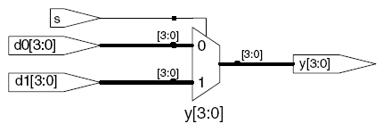
SystemVerilog HDL的语法要素
运算符— —条件运算
条件运算符（?:）是SystemVerilog HDL中的唯一一个三目运算符，其格式为“条件? 表达式1 : 表达式2”。
首先计算条件表达式的值，如果为真（“1”），则结果为表达式1的值；否则（即条件为假），则结果为表达式2的值。
module mux2(input [3:0] d0, d1,
input s,
output logic [3:0] y);
assign y = s ? d1 : d0;
endmodule
2选1多路选择器
Notes:
讲授时间：2分钟
重点、难点：条件运算的格式。
案例：见ppt
板书内容：无
课堂问题：无

Slide 44
SystemVerilog HDL的语法要素
随堂练习（1）
假设m = 4’b0101，按照要求填写下列运算的结果：
&m = ( ), |m = ( ), ^m = ( ), ~^m = ( )。
0
1
0
1
“a = 1’b1; b = 3’b001;”，那么{a, b} = ( ), {2{b}} = ( )。
4’b1001
6’b001001
“logic [7 : 0] A; A = 2’hFF;”，那么A中的值是( )。
8’b0000_0011
int类型为固定位宽，不能指定宽度
“int [3 : 0] ripple;”，这句声明语句错在什么地方？（ ）
声明一个名为a_in的24位变量类型信号（ ），将a_in信号的高8位赋值给a_out信号的低8位 （ ）。
logic [23 : 0] a_in；
a_out[7 : 0] = a_in[23 : 16]
Notes:
讲授时间：10分钟
重点、难点：
案例：见ppt
板书内容：无
课堂问题：无

Slide 45
(一)
SystemVerilog HDL基础
(二)
基于HDL的数字电路建模方法
第三章
硬件描述语言
(三)
基于HDL的测试程序
Hardware Description Language
(四)
基于HDL的组合逻辑电路模块设计
(五)
现场可编程逻辑门阵列（自学）

Slide 46
(1)
行为建模
基于持续赋值语句的建模
基于HDL的数字电路建模方法
基于过程块的建模
(2)
结构化建模
(3)
参数化建模

Slide 47
行为建模
行为建模的概念和分类
在SystemVerilog HDL中，行为级建模是指通过输入和输出之间的因果关系直接建立电路模型。行为建模包含两种描述风格：
基于持续赋值语句（assign）的建模
基于过程块语句（always或initial）的建模
基于过程块语句的建模相比基于持续赋值语句的建模具有更高的抽象层次，可描述的电路种类更丰富，编程更加便捷。
Notes:
讲授时间：1分钟
重点、难点：行为建模的两种类型
案例：无
板书内容：无
课堂问题：无

Slide 48
行为建模
基于持续赋值语句的建模
基于持续赋值语句的建模是指根据信号之间的逻辑关系，采用持续赋值语句（assign）描述数字逻辑电路的方式，也称为数据流建模，其使用方法如下：
assign <#延迟量> 信号名 = 表达式 // <#延迟量>可以缺省
logic [3 : 0] out1, out2, A, B;
assign out1 = A + B;
assign #5 out2 = ~(A & B); // 经过5个时间单位延迟后赋值给out2
只要“=”右侧表达式中的任意变量发生变化，该表达式立即重新计算并赋值给左边的变量。如果定义了“<#延迟量>”，则赋值将延迟相应的时间单位（默认为纳秒，ns）后再完成。<#延迟量>主要用于仿真，是不可综合的！
Notes:
讲授时间：3分钟
重点、难点：持续赋值语句的格式和赋值过程
案例：见ppt
板书内容：无
课堂问题：<#延迟量>不可综合，为什么？什么决定了延迟？

Slide 49
行为建模
基于持续赋值语句的建模（cont.）
持续赋值语句左侧可以是变量类型（如logic）的信号，也可是线网类型（如wire, tri）的信号，也可是信号的拼接形式。
对于持续赋值语句，任何输入的变化都会立即影响输出结果，体现了组合逻辑电路的特征，因此，基于持续赋值语句的建模只能用来描述组合逻辑电路。
基于持续赋值语句的建模方式提供了使用逻辑表达式描述电路的一种方式，不必考虑电路的组成结构以及元件之间的连接。
Notes:
讲授时间：1分钟
重点、难点：持续赋值语句综合后为组合逻辑电路
案例：无
板书内容：无
课堂问题：无

Slide 50
行为建模
基于持续赋值语句的建模（cont.）
基于持续赋值语句建模的程序模板如下：
module 模块名 (端口列表);
// 中间变量声明（如果需要）
logic 信号1, 信号2, … ;
// 逻辑功能定义
assign 赋值语句1;
assign 赋值语句2;
. . . . . .
assign 赋值语句n;
endmodule
Notes:
讲授时间：1分钟
重点、难点：持续赋值语句综合后为组合逻辑电路
案例：无
板书内容：无
课堂问题：无

Slide 51
行为建模
基于持续赋值语句的建模（例题1）
EN | A1 | A0 | Y3 | Y2 | Y1 | Y0
0 | X | X | 0 | 0 | 0 | 0
1 | 0 | 0 | 0 | 0 | 0 | 1
1 | 0 | 1 | 0 | 0 | 1 | 0
1 | 1 | 0 | 0 | 1 | 0 | 0
1 | 1 | 1 | 1 | 0 | 0 | 0
module dec2to4(input EN, A, output Y);
//端口信号默认wire类型
//组合逻辑建模时wire等同于logic
assign Y[0]= EN & ~A[1] & ~A[0];
assign Y[1]= EN & ~A[1] & A[0];
assign Y[2]= EN & A[1] & ~A[0];
assign Y[3]= EN & A[1] & A[0];
endmodule
Y0 = EN·A1·A0
Y1 = EN·A1·A0
Y2 = EN·A1·A0
Y3 = EN·A1·A0
Notes:
讲授时间：3分钟
重点、难点：练习assign持续赋值语句的用法
案例：见ppt
板书内容：无
课堂问题：无

Slide 52
行为建模
基于持续赋值语句的建模（例题2）
cin | A | B | sum | cout
0 | 0 | 0 | 0 | 0
0 | 0 | 1 | 1 | 0
0 | 1 | 0 | 1 | 0
0 | 1 | 1 | 0 | 1
1 | 0 | 0 | 1 | 0
1 | 0 | 1 | 0 | 1
1 | 1 | 0 | 0 | 1
1 | 1 | 1 | 1 | 1
module fulladder (input A, B, cin, output sum, cout);
assign sum = A ^ B ^ cin;
assign cout = (A & B) | ((A ^ B) & cin);
endmodule
sum = A⊕B⊕cin
cout = AB+(A⊕B)cin
Notes:
讲授时间：3分钟
重点、难点：无
案例：见ppt
板书内容：无
课堂问题：无

Slide 53
行为建模
基于持续赋值语句的建模（例题3）
module nodelay(input A, B, C,
output logic E);
logic D;
assign D= ~(A & B);
assign E = D | C;
endmodule
module delay(input A, B, C,
output logic E);
logic D;
assign #2 D= ~(A & B);
assign #4 E = D | C;
endmodule
两个程序综合后得到的电路完全相同，只是仿真结果会有不同
Notes:
讲授时间：3分钟
重点、难点：无
案例：见ppt
板书内容：无
课堂问题：无

Slide 54
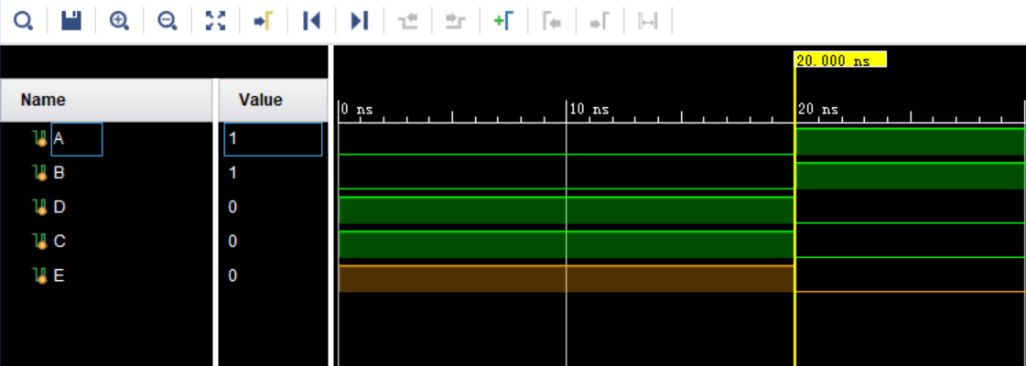
行为建模
基于持续赋值语句的建模（例题3）
模块nodelay的仿真波形
Notes:
讲授时间：3分钟
重点、难点：无
案例：见ppt
板书内容：无
课堂问题：无

Slide 55
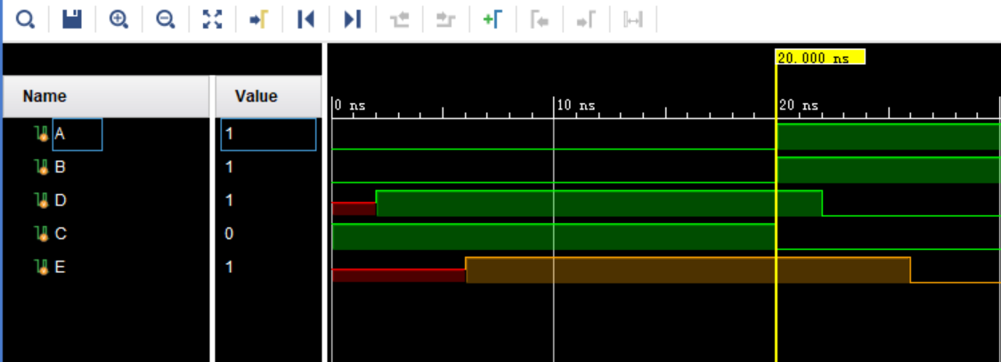
行为建模
基于持续赋值语句的建模（例题3）
模块delay的仿真波形
2ns
4ns
Notes:
讲授时间：3分钟
重点、难点：无
案例：见ppt
板书内容：无
课堂问题：无

Slide 56
(1)
行为建模
基于持续赋值语句的建模
基于HDL的数字电路建模方法
基于过程块的建模
(2)
结构化建模
(3)
参数化建模

Slide 57
行为建模
基于过程块的建模
基于过程块的建模关注数字逻辑电路输入输出的因果关系（行为特性），即在何种输入条件下，产生何种输出（即完成什么操作），并不关注电路的内部结构细节。这种建模适用于规模庞大、复杂的电路设计，配合EDA工具，构成了现代超大规模集成电路（VLSI）的设计基础。
基于过程块的建模使用由关键词initial或always定义的，通过块标识符begin…end（相当于大括号{ }）包围起来的过程块对电路进行描述。intial主要用于仿真验证，always则主要用于电路建模，也可用于仿真。本节只关注always过程块。
从程序设计语言的角度看，always过程块是一个无限循环；从硬件设计者的角度看，它真实反映了硬件电路在上电/复位后连续地反复执行特点。每个always块描述一个独立的电路功能。
Notes:
讲授时间：1分钟
重点、难点：基于过程块建模的概念
案例：无
板书内容：无
课堂问题：无

Slide 58
行为建模
注意：always_comb等同于always @(*)，在头歌平台上编写程序时，使用后一种写法；后续做实验两种写法均可。
基于过程块的建模（cont.）
always过程块分为三种类型：always_comb（描述组合逻辑），always_ff和always_latch（描述时序逻辑）。本章只关注always_comb过程块，其SystemVerilog HDL程序模板如下：
module 模块名 (端口列表);
// 中间变量声明（如果需要）
logic 信号1, 信号2, …, 信号n;
// 逻辑功能定义（过程块）
always_comb begin
过程赋值语句;
高级语言结构，如if…else, for等
end
endmodule
module mux2 (input D0, D1, sel,
output logic y);
always_comb begin
// 高级语言结构if…else
if (sel == 0)
// 过程赋值语句
y = D0;
else
y = D1;
end
endmodule
Notes:
讲授时间：3分钟
重点、难点：基于过程块建模的程序结构
案例：见ppt
板书内容：写一下assign持续赋值语句描述这个例子，让学生体会一下基于过程性建模的好处（抽象层次更高）
assign y = (D0 & ~sel) | (D1 & sel);
课堂问题：无

Slide 59
行为建模
基于过程块的建模— —过程赋值语句
过程赋值语句是指位于过程块中的赋值语句，不需要关键字assign。
在过程赋值语句中，“=”左边的信号必须是变量类型（如logic类型），不能是线网类型，“=”右边的信号的类型没有任何限制。
module adder (input a, b, cin, output [1 : 0] out);
logic half_sum, half_carry;
always_comb begin
half_sum = a ^ b ^ cin;
half_carry = a & b | a & ~b & cin | ~a & b & cin;
out = {half_carry, half_sum};
end
endmodule
          output [1 : 0] out);
out = {half_carry, half_sum};
// 正确
// 错误，端口信号如不显示声明为变量类型，则默认为wire类型，即线网类型
Notes:
讲授时间：2分钟
重点、难点：“=”左边的信号必须是变量类型
案例：见ppt
板书内容：无
课堂问题：如何修改该程序，使其正确？

Slide 60
行为建模
基于过程块的建模— —过程赋值语句（cont.）
在SystemVerilog中，过程赋值语句分为两类：阻塞赋值（=）和非阻塞赋值（<=），其格式如下所示。其中，<#延迟量>与assign语句中的含义相同，也是不可综合的。阻塞赋值用于描述组合逻辑电路，非阻塞赋值用于描述时序逻辑电路，因此，本章中我们只使用阻塞赋值。
<#延迟量> 信号名 = 逻辑表达式 // <#延迟量>可以缺省
#5 out = a & b;
out [3:0] <= {b[2 : 0], 1’b1};
阻塞赋值在该语句结束时就立即完成赋值操作。如果在一个过程块中有多条阻塞赋值语句，在前面的赋值语句没有完成之前，后面的语句就不能被执行，仿佛被阻塞了（blocking）一样。由此可见，阻塞赋值中输入的变化会立即影响输出，故用于描述组合逻辑电路。
Notes:
讲授时间：2分钟
重点、难点：过程赋值语句的格式，阻塞赋值的特点
案例：见ppt
板书内容：无
课堂问题：无

Slide 61
行为建模
基于过程块的建模— —过程赋值语句（cont.）
module mux2 (input D0, D1, sel, output logic y)
logic a, b;
always_comb begin
a = D0 & ~sel; // 阻塞赋值
b = D1 & sel; // 阻塞赋值
y = a | b; // 阻塞赋值
end
endmodule
多条阻塞赋值语句是逻辑上的串行，物理电路上的并行
Notes:
讲授时间：2分钟
重点、难点：物理电路不会像阻塞赋值一样，执行完一级，再执行一级，而是上电后所有的逻辑门都在工作，只是经过一段时间后输出从不稳定达到稳定。比如，这个例子中两个与门没有先后关系。
案例：见ppt
板书内容：无
课堂问题：无

Slide 62
行为建模
基于过程块的建模— —分支结构
在SystemVerilog中，分支结构主要包括if…else语句和case语句。
if…else语句是可综合的，主要用于生成多路选择器，其格式如下。注意：使用if…else时要尽量考虑所有的条件（完整分支），这样才能产生组合逻辑电路，否则，将综合出带有锁存器的时序电路。if…else语句支持多层嵌套，可使用begin…end增加可读性。
if (condition_expr1) true_statement1;
else if (condition_expr2) true_statement2;
else if (condition_expr3) true_statement3;
. . .
else default_statement;
module mux2 (input D0, D1, sel,
output logic y);
always_comb begin
// 高级语言结构if…else
if (sel == 0)
y = D0;
else
y = D1;
end
endmodule
Notes:
讲授时间：2分钟
重点、难点：分支结构对应多路选择器，要特别强调将所有分支尽可能都写全，否则综合出来的就不是多路选择器了。
案例：见ppt
板书内容：无
课堂问题：无

Slide 63
行为建模
基于过程块的建模— —分支结构（例题1）
EN | A1 | A0 | Y3 | Y2 | Y1 | Y0
0 | X | X | 0 | 0 | 0 | 0
1 | 0 | 0 | 0 | 0 | 0 | 1
1 | 0 | 1 | 0 | 0 | 1 | 0
1 | 1 | 0 | 0 | 1 | 0 | 0
1 | 1 | 1 | 1 | 0 | 0 | 0
module dec2to4(input EN, input [1 : 0] A,
output logic [3 : 0] Y);
always_comb begin
if (EN == 1) begin
if (A == 2’b00) Y = 4’b0001;
else if (A == 2’b01) Y = 4’b0010;
else if (A == 2’b10) Y = 4’b0100;
else Y = 4’b1000;
end
else Y = 4’b0000;
end
endmodule
请使用if…else语句对上述真值表描述的组合逻辑电路功能进行建模。
Notes:
好，我们来看一下啊，你看看这是如何建模的，并不复杂，很简单。首先我们还是定义了模块，端口的声明，这我都不说了。后面直接就是块建模语句，always_comb开头，说明过程块中要描述一个组合逻辑电路，然后begin..end，里面是什么呢？你们看我是怎么写的，先是if，en==1，是不是就是这四行的情况啊，所以，里面又分成4分支，分别是。。。，最后是A = 11的情况。最后是不是还剩下真值表里的第一行这种情况啊，他是不是对应代码里最外层的else啊。你看是不是所有的分支情况都考虑了，没有缺任何一个分支吧

Slide 64
行为建模
基于过程块的建模— —分支结构（cont.）
case语句是可综合的，主要用于生成多路选择器、译码器等，其格式如下。注意：对于case要尽量考虑所有的条件，这样才能产生组合逻辑电路，否则，将综合出带有锁存器的时序电路。
case (case_expr)
item_expr1: statement1;
item_expr2: statement2;
. . .
default: default_statement;
endcase
module mux2 (input D0, D1, sel,
output logic y);
always_comb begin
case (sel)
1’b0: y = D0;
1’b1: y = D1;
endcase
end
endmodule
每个分支项可以是单条语句，也可以是多条语句。如果是多条语句，需要使用begin…end。每个分支条件必须各不相同，一旦判断某个分支条件满足，就执行相应语句，case执行结束。
Notes:
讲授时间：3分钟
重点、难点：case语句的格式，不要与软件语言中的switch…case弄混，特别是case语句没有break。
案例：见ppt
板书内容：无
课堂问题：无

Slide 65
行为建模
基于过程块的建模— —分支结构（例题2）
EN | A1 | A0 | Y3 | Y2 | Y1 | Y0
0 | X | X | 0 | 0 | 0 | 0
1 | 0 | 0 | 0 | 0 | 0 | 1
1 | 0 | 1 | 0 | 0 | 1 | 0
1 | 1 | 0 | 0 | 1 | 0 | 0
1 | 1 | 1 | 1 | 0 | 0 | 0
module dec2to4(input EN, input [1 : 0] A,
output logic [3 : 0] Y);
always_comb begin
case({EN, A})
3’b100: Y = 4’b0001;
3’b101: Y = 4’b0010;
3’b110: Y = 4’b0100;
3’b111: Y = 4’b1000;
default: Y = 4’b0000;
endcase
end
endmodule
请使用case语句对上述真值表描述的组合逻辑电路功能进行建模。
Notes:
讲授时间：5分钟
重点、难点：
案例：见ppt
板书内容：无
课堂问题：学生自己完成这道例题

Slide 66
行为建模
基于过程块的建模— —分支结构（cont.）
casez语句是case语句的变体，也是可综合的。某个分支项item_expr中的某位为无关值，用“z”或“?”表示，那么对该位的比较就不予考虑，即意味比较结果永远为“真”。例题2也可描述为：
module dec2to4(input EN, input [1 : 0] A, output logic [3 : 0] Y);
always_comb begin
casez({EN, A})
3’b100: Y = 4’b0001;
3’b101: Y = 4’b0010;
3’b110: Y = 4’b0100;
3’b111: Y = 4’b1000;
3’b0zz: Y = 4’b0000; // 3’b0??也可以
endcase
end
endmodule
Notes:
讲授时间：1分钟
重点、难点：无
案例：见ppt
板书内容：无
课堂问题：无

Slide 67
行为建模
if…else和case语句的区别
虽然两者都可用于描述分支结构，但if…else隐含了一种优先级关系，case则是一种对等关系。
module sel4(input [1:0] select,
input a, b, c, d,
output logic out);
always_comb begin
if (select == 2'b00) out = a;
else if (select == 2'b01) out = b;
else if (select == 2'b10) out = c;
else out = d;
end
endmodule
第三级
第二级
第一级
a
00
b
01
out
c
10
d
11
select[1:0]
select [1:0]
select [1:0]
Notes:
讲授时间：3分钟
重点、难点：case语句的格式，不要与软件语言中的switch…case弄混，特别是case语句没有break。
案例：见ppt
板书内容：无
课堂问题：无

Slide 68
行为建模
if…else和case语句的区别
虽然两者都可用于描述分支结构，但if…else隐含了一种优先级关系，case则是一种对等关系。
module sel4(input [1:0] select,
input a, b, c, d,
output logic out);
always_comb
case (select)
2'b00 : out = a;
2'b01 : out = b;
2'b10 : out = c;
default : out = d;
endcase
endmodule
四选一
多路选择器
select[1:0]
a
00
b
01
out
c
10
d
11
Notes:
讲授时间：3分钟
重点、难点：case语句的格式，不要与软件语言中的switch…case弄混，特别是case语句没有break。
案例：见ppt
板书内容：无
课堂问题：无

Slide 69
行为建模
有关不完整分支问题
always_comb begin
case (select)
2’b00 : out = a;
2’b01 : out = b;
2’b10 : out = c;
2’b11 : out = d;
endcase
end
完整分支
always_comb begin
case (select)
2’b00 : out = a;
2’b01 : out = b;
2’b10 : out = c;
endcase
end
不完整分支
Notes:
讲授时间：3分钟
重点、难点：不完整的分支会导致电路不是所预期的功能
案例：见ppt
板书内容：无
课堂问题：无

Slide 70
行为建模
不完整分支解决办法
always_comb begin
case (select)
2’b00 : out = a;
2’b01 : out = b;
2’b10 : out = c;
endcase
end
always_comb begin
// out = 0; 给out赋初值
case (select)
2’b00 : out = a;
2’b01 : out = b;
2’b10 : out = c;
// 添加default语句
default : out = 0;
endcase
end
不完整分支
always_comb begin
case (select)
2’b00 : out = a;
2’b01 : out = b;
2’b10 : out = c;
2’b11 : out = d;
endcase
end
完整分支
完整分支
Notes:
讲授时间：3分钟
重点、难点：
案例：见ppt
板书内容：无
课堂问题：无

Slide 71
行为建模
基于过程块的建模— —循环结构
在SystemVerilog中，循环结构主要包括for、repeat、while和forever。
for语句：其用法是“for (循环变量初始化; 条件表达式; 修改循环变量表达式) 语句块”；
repeat语句：一种预先指定循环次数的循环语句，其用法是“repeat (循环次数表达式) 语句块”；
while语句：其用法是“while (条件表达式) 语句块”；
forever语句：一种无限循环语句，其用法是“forever 语句块”。
for (i = 0; i < 4; i = i + 1)
out = in[i] + 1;
repeat (4)
#10 out = in + 1;
while (i < 4)
out = in[i] + 1;
forever
#5 CLK = ~CLK;
在这4种循环语句中，for和repeat语句是可综合的，可用于数字电路的建模，也可用于仿真，其它两种语句主要用于仿真当中，不一定能被综合工具支持。
SystemVerilog中可使用自增运算符，for(i = 0; i < 4; i++)是正确的写法，写成i=i+1也是正确的。
Notes:
讲授时间：2分钟
重点、难点：掌握各种循环语句的格式
案例：见ppt
板书内容：无
课堂问题：无

Slide 72
行为建模
基于过程块的建模— —循环结构（例题3）
module loop_demo(input [2 : 0] din,
output [1 : 0] out);
logic [1 : 0] num_bits;
always_comb begin
int i;
num_bits = 0;
for (i = 0; i < 3; i = i+1)
num_bits = num_bits + din[i];
end
assign out = num_bits;
endmodule
module loop_demo(input [2 : 0] din,
output [1 : 0] out);
logic [1 : 0] num_bits;
always_comb begin
num_bits = 0;
num_bits = num_bits + din[0];
num_bits = num_bits + din[1];
num_bits = num_bits + din[2];
end
assign out = num_bits;
endmodule
请使用for语句设计一个数字逻辑电路，能够统计3位输入信号din中1的个数。
for循环体会被展开，形成如下等效电路：
Notes:
讲授时间：5分钟
重点、难点：无
案例：见ppt
板书内容：无
课堂问题：让学生自己完成改例题

Slide 73
行为建模
硬件描述语言中的循环结构
. . .
C[0] = A[0] & B[9];
C[1] = A[1] & B[8];
. . .
C[9] = A[9] & B[0];
. . .
. . .
for(i = 1; i < 10; i = i + 1)
C[i] = A[i] & B[9-i];
. . .
展开
硬件描述语言中的循环结构和软件语言中有很大区别，循环语句被展开为多条并行语句，也就是被综合为多个相同的电路。此外，SystemVerilog也支持break，continue等语句。
慎用循环结构进行电路建模，因为循环次数越多，相同的电路被复制越多，占用较大面积。
Notes:
讲授时间：2分钟
重点、难点：掌握各种循环语句的格式
案例：见ppt
板书内容：无
课堂问题：无

Slide 74
行为建模
行为建模总结
基于持续赋值语句的建模只能用于描述组合逻辑电路。
在过程块中，过程赋值语句“=”左边的信号必须是变量类型，不能是线网类型，而对右边的信号则没有任何限制。
基于过程块的组合逻辑电路建模可通过always_comb过程块和阻塞赋值语句完成。
基于过程块的组合逻辑电路建模时，使用if…else语句或case语句要特别注意需要列出所有可能的条件，否则，综合得到的将不是组合逻辑电路。（对于case，必要时不要忘记default语句）
基于持续赋值语句的建模方式和基于过程块的建模方式在一个模块设计中可以混合使用，并且没有顺序关系。
Notes:
讲授时间：2分钟
重点、难点：无
案例：无
板书内容：无
课堂问题：无

Slide 75
(1)
行为建模
基于HDL的数字电路建模方法
(2)
结构化建模
(3)
参数化建模

Slide 76
结构化建模
结构化建模的概念
结构化建模也称为层次化建模，它是将一个比较复杂的数字逻辑电路划分为多个子模块，再分别对每个子模块建模，然后将这些子模块组合在一起，完成所需的电路功能。也就是说，结构化建模描述了一个模块是怎样由更简单的子模块组成的。
自顶向下的设计（top-down）
顶层模块
自底向上的设计（bottom-up）
模块A
模块B
模块C
模块A1
模块A2
模块C1
模块C2
Notes:
讲授时间：2分钟
重点、难点：强调这种建模方式体现了数字电路模块化、规整化的特点，这种方式所得工程问题都适用
案例：无
板书内容：无
课堂问题：无
自顶向下：先将最终的设计目标定义成顶层模块，再按一定的方法将顶层模块划分成各个子模块，然后对子模块进行逻辑设计。
自底向上：先将各个子模块确定下来，然后将这些子模块组合起来构成顶层模块，最后得到所要求的电路。

Slide 77
结构化建模
结构化建模的示例
采用结构化建模的描述方式，将3个2:1多路选择器组合成一个4:1多路选择器。
mux2.sv
module mux2 (input D0, D1, sel,
output logic y);
always_comb begin
if (sel == 0) out = D0;
else out = D1;
end
endmodule
module mux4 (input D0, D1, D2, D3,
input [1 : 0] sel,
output logic y);
logic low, high
mux2 lowmux (D0, D1, sel[0], low);
mux2 highmux (D2, D3, sel[0], high);
mux2 finalmux (low, high, sel[1], y);
endmodule
sel
D0
0
y
D1
1
sel[1]
sel[0]
lowmux
D0
0
D1
1
finalmux
实例化
0
y
1
D2
0
mux4.sv
D3
1
highmux
Notes:
讲授时间：10分钟
重点、难点：体会什么是结构化建模
案例：见ppt
板书内容：无
课堂问题：让学生先想一下如何用3个2:1多路选择器构造4:1多路选择器

Slide 78
结构化建模
模块实例化
在结构化建模中，父模块对子模块的调用通过模块实例化实现，其格式如下：
模块名 实例化名 (信号列表)
模块名：定义子模块时，紧跟在module关键字后面的名字，例如上例中“mux2”；
实例化名：父模块为所调用的子模块命名的名称，是该子模块的唯一标识，例如上例中“lowmux2”等；
信号列表：父模块与子模块之间端口信号的关联方式，用于实现子模块与父模块、子模块间的通信。通常有位置关联法和名称关联法。
位置关联法：实例化子模块时，按照子模块定义时端口出现的顺序建立端口的连接关系。
(信号1, 信号2, …, 信号n)
mux2 lowmux (D0, D1, sel[0], low);
名称关联法：实例化子模块时，直接通过名称建立子模块端口的连接关系，不考虑其排列顺序。
(.端口1(信号1), .端口2(信号2), …, .端口n(信号n))
mux2 lowmux (.D0(D0), .D1(D1), .sel(sel[0]), .y(low));
Notes:
讲授时间：3~4分钟
重点、难点：位置关联法和名称关联法。
案例：见ppt
板书内容：无
课堂问题：无

Slide 79
结构化建模
模块实例化（cont.）
module mux4 (input D0, D1, D2, D3,
input [1 : 0] s,
output logic y);
logic low, high
mux2 lowmux (D0, D1, sel[0], low);
mux2 highmux (D2, D3, sel[0], high);
mux2 finalmux (low, high, sel[1], y);
endmodule
module mux4 (input D0, D1, D2, D3,
input [1 : 0] s,
output logic y);
logic low, high
mux2 lowmux (.y(low), .D0(D0), .D1(D1), .sel(sel[0]));
mux2 highmux (.D1(D3), .D0(D2), .sel(sel[0]), .y(high));
mux2 finalmux (.D0(low), .sel(sel[1]), .D1(high), .y(y));
endmodule
位置关联
名称关联
推荐使用名称关联法，特别是端口信号过多时！
Notes:
讲授时间：1分钟
重点、难点：无
案例：见ppt
板书内容：无
课堂问题：无

Slide 80
结构化建模
门级建模
门级建模是一种低层次的结构化建模方法，它通过调用SystemVerilog HDL提供的基本逻辑原件描述它们之间的连接，建立数字逻辑电路的模型。
门级建模可以理解为将“逻辑电路图”转化为SystemVerilog HDL描述 。
门级建模只能用于描述组合逻辑电路 ，门级模块实例化语法格式：
门级元件名 <实例名> (端口列表)
其中，实例名可以忽略。
Notes:
讲授时间：2分钟
重点、难点：无
案例：无
板书内容：无
课堂问题：无

Slide 81
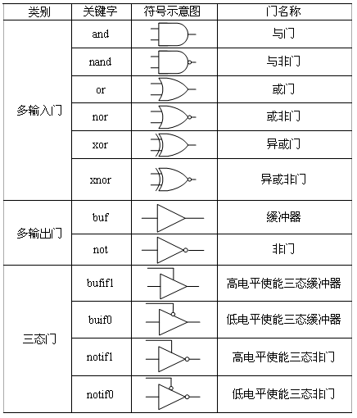
结构化建模
门级建模（cont.）
module mux2 (input D0, D1, sel, output logic y)
logic a, b, sel_inv;
not N1 (sel_inv, sel);
and N2 (a, D0, sel_inv);
and N3 (b, D1, sel);
or (y, a, b); // 实例名可忽略
endmodule
Notes:
讲授时间：2分钟
重点、难点：无
案例：见ppt
板书内容：无
课堂问题：无

Slide 82
结构化建模
结构化建模总结
模块只能以实例化的方式嵌套在其它模块中，嵌套层次是没有限制的。但是不能在一个模块内部使用关键词module和endmodule去定义另一个模块，也不能在always语句内部引用子模块。
实例化的子模块可以是一个在SystemVerilog文件中定义好的模块，或者是用别的HDL语言（Verilog、VHDL）设计的模块，还可以是IP（Intellectual Property，知识产权）核模块。
在一条实例化子模块的语句中，不能一部分端口用位置关联，另一部分端口用名称关联，即不能混用这两种方式建立端口之间的连接。
原则上在一个模块中可以同时使用行为建模和结构化建模，但为了便于设计层次化、模块化，建议在一个模块中不要混用这两种建模方式。
Notes:
好，我们最后总结一下结构化建模里面需要大家注意的一些地方。首先，采用结构化建模的时候，你肯定是要在一个模块里调用另外一个模块，对吧，所以这里有这样一个规定，。。。。。。，什么意思呢，也就是说你不能一个模块中再重复使用关键词。。。。。去定义另一个模块。也就是说你在一个文件中只能用一次module endmodule，你再想用module endmodule那就是另外一个程序文件了。因此，你想引用其它模块只能用实例化的方法，并且实例化的方法是可以嵌套的，这个没有问题，你可以一个模块引用另一个模块，再引用另一个模块，一致引用下去，嵌套层次没有限制。
第三种是通过调用IP核的形式引用，什么是IP核呢，它是第三方提供的，已经设计好并且经过验证的，具有独立逻辑功能的电路模块。也就是说这个模块不是你设计的，可能是从开源网站上下载的，也可能是从其它公司购买的。目前IP核主要分为两大类，软核和硬核。什么是软核啊，软核就是说你拿到的IP核是以代码形式提供的，比如就是一段systemverilg代码，优势就是你可以对器进行修改已满足特定需求，但它也有劣势，就是，当你把它综合成物理电路的时候可能出现问题，因为你修改过，所以就有可能有问题。硬核不是说拟从其它厂商买来一颗芯片，你买来的是一个已经经过验证的网表文件，还记得我们之前提到过的网表文件吧，什么是网表文件，用于描述元件属性和元件之间连接的一种特殊文件。网表文件可以直接集成到系统中，所以它的优势是集成时不会出现太多问题，因为没有修改过，劣势就是灵活度比较差。基于IP的集成方式，是现代集成电路开发最主流的设计方法，现在一家公司去做一个产品很少是从零开始独立开发的，除非你做一个没有人做过的产品，通常
最后一条需要大家注意的是。。。但你不能在always块内实例化子模块，这是不允许的，所有实例化语句都必须在块语句之外

Slide 83
(1)
行为建模
基于HDL的数字电路建模方法
(2)
结构化建模
(3)
参数化建模

Slide 84
参数化建模
参数化建模的概念
在SystemVerilog HDL中，参数化建模指使用关键字“parameter”声明一个标识符来代表一个常量，程序中凡是出现这个常量的位置，都可以用这个标识符来替代，从而大大增加设计的灵活度和程序的可读性。参数化建模最常见的用法就是参数化模块，如下所示。
module mux2
#(parameter WIDTH = 8)
(input [WIDTH-1:0] D0, D1,
input s,
output logic [WIDTH-1:0] y);
assign y = s? D0 : D1;
endmodule
module mux4_8
(input [7:0] D0, D1, D2, D3,
input [1:0] s,
output logic [7:0] y);
logic [7:0] low, hi;
mux2 lowmux(D0, D1, s[0], low);
mux2 himux(D2, D3, s[0], hi);
mux2 outmux(low, hi, s[1], y);
endmodule
module mux4_32
(input [31:0] D0, D1, D2, D3,
input [1:0] s,
output logic [31:0] y);
logic [31:0] low, hi;
mux2 #(32) lowmux(D0, D1, s[0], low);
mux2 #(32) himux(D2, D3, s[0], hi);
mux2 #(32) outmux(low, hi, s[1], y);
endmodule
Notes:
讲授时间：2分钟
重点、难点：参数化的使用方法。
案例：见ppt
板书内容：无
课堂问题：无

Slide 85
参数化建模
参数化建模的其它用法
可以将parameter语句置于模块内部，但是老版本Verilog用法，不再推荐使用。
通过预编译指令`define（即宏定义指令）声明一个标识符来代表一个常量，通常位于模块外部。该常量是一个全局常量，其作用范围为整个工程，即可对多个文件起作用。
module mux2 (input D0, D1, s,
output y);
parameter WIDTH = 8;
logic [WIDTH-1:0] D0, D1, y;
logic s;
assign y = s? D0 : D1;
endmodule
`define WIDTH 8 //结尾不需要“;”
`define ENABLE 1
`define INIT 16’h000
. . . . . .
`include “define.sv”
module mux2
(input [WIDTH-1:0] D0, D1,
input s,
output logic [WIDTH-1:0] y);
assign y = s? D0 : D1;
endmodule
define.sv
mux2.sv
Notes:
讲授时间：2分钟
重点、难点：`define的用法（`是键盘左上角的~键，不是单引号）
案例：见ppt
板书内容：无
课堂问题：无

Slide 86
小贴士
变量类型 — — Verilog
线网类型（wire）：表示一条连线。
wire类型的信号只能在持续赋值语句（assign）中被赋值
wire类型的赋值被综合为组合逻辑电路
wire类型可用于声明输入端口、输出端口和中间信号，也是端口的默认类型
寄存器类型（reg）：既可以表示一条连线，也可以表示存储结构。
reg类型的信号只能在过程块（如always、initial）中被赋值
reg类型的赋值既可被综合为组合逻辑，也可被综合为时序逻辑，取决建模方式
reg类型可用于声明输出端口和中间信号，不能用于声明输入端口
Notes:
讲授时间：2分钟
重点、难点：`define的用法（`是键盘左上角的~键，不是单引号）
案例：见ppt
板书内容：无
课堂问题：无

Slide 87

小贴士
变量类型 — — Verilog
错误！
wire a, b, d;
reg out;
always @(*)
begin
out = (a & b) ^ d;
end
wire a, b, d;
wire out;
always @(*)
begin
out = (a & b) ^ d;
end
wire a, b, d;
reg out;
assign out = (a & b) ^ d;
wire a, b, d;
wire out;
assign out = (a & b) ^ d;
错误！
Notes:
讲授时间：2分钟
重点、难点：`define的用法（`是键盘左上角的~键，不是单引号）
案例：见ppt
板书内容：无
课堂问题：无

Slide 88
小贴士
变量类型 — — Verilog
输入端口可以由wire/reg驱动；但输入端口只能是wire类型
输出端口可以是wire/reg驱动；但输出端口只能驱动wire类型
Digital Module
. . . .
. . . .
Notes:
讲授时间：2分钟
重点、难点：`define的用法（`是键盘左上角的~键，不是单引号）
案例：见ppt
板书内容：无
课堂问题：无

Slide 89
小贴士
规则太多
太麻烦了
变量类型 — — Verilog
module DUT (out, a, b, d);
output out; //默认wire类型
input a, b, d; //默认wire类型
assign out = (a & b) ^ d;
endmodule
module DUT (out, a, b, d);
output reg out;
input a, b, d; //默认wire类型
always @(*)
out = (a & b) ^ d;
endmodule
Notes:
讲授时间：2分钟
重点、难点：`define的用法（`是键盘左上角的~键，不是单引号）
案例：见ppt
板书内容：无
课堂问题：无

Slide 90
小贴士
变量类型 — — SystemVerilog
逻辑类型（logic）：是在Verilog基础上新增的信号类型，是reg类型的改进
既可被过程赋值也能被持续赋值
综合器自动推断logic是reg还是wire
对于输入端口，logic被推断为wire类型
对于输出端口和中间信号，logic类型的推断取决于建模描述方式
如果输出端口在过程块中被赋值，需要显示声明为logic类型
Notes:
讲授时间：2分钟
重点、难点：`define的用法（`是键盘左上角的~键，不是单引号）
案例：见ppt
板书内容：无
课堂问题：无

Slide 91
小贴士
变量类型 — — SystemVerilog
错误！
module (
input a, b, d,
output logic out
);
always_comb
out = (a & b) ^ d;
endmodule
module (
input a, b, d,
output out
);
always_comb
out = (a & b) ^ d;
endmodule
正确！
out端口默认为wire类型，而wire类型不能在过程块中赋值
out端口被推断为reg类型，而reg类型可以在过程块中赋值
Notes:
讲授时间：2分钟
重点、难点：`define的用法（`是键盘左上角的~键，不是单引号）
案例：见ppt
板书内容：无
课堂问题：无

Slide 92
小贴士
持续赋值语句建模
基于持续赋值语句的建模（assign）只要“=”右侧表达式中的任意变量发生变化，该表达式立即重新计算并赋值给左边的变量，因此，只能用于描述组合逻辑电路，关键字assign不能省略。
如果定义了“<#延迟量>”，是不可综合的！
logic [3 : 0] out1, out2, A, B;
assign out1 = A + B; // 正确，可综合
assign #5 out2 = ~(A & B); // 正确，但不可综合
out2 = ~(A & B); // 错误，缺少了关键词assign
Notes:
讲授时间：2分钟
重点、难点：`define的用法（`是键盘左上角的~键，不是单引号）
案例：见ppt
板书内容：无
课堂问题：无

Slide 93
小贴士
过程块建模
关键词always或initial定义，通过begin…end包围起来的过程块对电路进行描述。可用于描述组合逻辑电路，也可用于描述时序逻辑电路！
always_comb用于描述组合逻辑电路（另一种描述方式为always @(*) ）。
过程块中的赋值语句不能使用关键字assign，并且“=”左边的信号必须是logic类型，不能是线网类型。
描述组合逻辑电路时，赋值语句称为阻塞赋值，即赋值立即发生。
Notes:
讲授时间：2分钟
重点、难点：`define的用法（`是键盘左上角的~键，不是单引号）
案例：见ppt
板书内容：无
课堂问题：无

Slide 94
小贴士
分支结构
分支结构（包括if…else、case）要包含所有分支可能，这样才能确保产生组合逻辑电路；否则，将综合出带有锁存器的时序电路，除非设计者可以确定这是需要的电路类型。
always_comb begin
case (select)
2’b00 : out = a;
2’b01 : out = b;
2’b10 : out = c;
endcase
end
always_comb begin
case (select)
2’b00 : out = a;
2’b01 : out = b;
2’b10 : out = c;
2’b11 : out = d;
endcase
end
不完整分支
完整分支

Slide 95
小贴士
循环结构
循环语句块将被展开复制为多个并行的电路结构，占用较大面积，循环次数越多，占用面积越大，一定要慎用循环结构！除非设计者确定只能使用这种结构。
. . .
C[0] = A[0] & B[9];
C[1] = A[1] & B[8];
. . .
C[9] = A[9] & B[0];
. . .
. . .
for(i = 1; i < 10; i = i + 1)
C[i] = A[i] & B[9-i];
. . .
展开

Slide 96
小贴士
结构化建模
错误信息：Enable of unknown task _74LS138'
always_comb begin
if (en == 0) x = 1;
else if (A[3] == 0) _74LS138(A[2:0], 1,0, 0,Y[7:0]);
else if (A[3] == 1) _74LS138(A[2:0], 1,0, 0,Y[15:8]);
end
例化不是函数调用，例化的模块、always块、持续赋值语句都是平级关系，不存在调用关系。这些语法都是用于构建一个独立电路功能子模块的，电路模块间是靠信号进行信息交互，而不是靠调用关系进行信息交互，故不能在过程块中进行模块实例化

Slide 97
小贴士
其他
constant selects in always_* processes are not currently supported (all bits will be included)
将always_comb换成always @(*)，开源综合器问题导致的。
循环变量可以是int类型，也可以是logic类型，但logic类型默认是无符号数。
中间信号的声明推荐放在always块之外。此外，HDL中没有中间变量，全局变量的概念。

Slide 98
小贴士
写HDL代码要心中有电路结构，不要只关注功能，否则，综合出的电路可能不是你想要的，可能性能很差，甚至出现错误！
电路结构，不是电路细节
选择器、译码器、编码器、加法器、移位器、乘法器、寄存器、存储器，这些常见的电路结构描述方式基本固定，要准确掌握
现代EDA工具已经很强大，但毕竟做不到完全智能，HDL写的越规范，电路性能越好
00：心中无电路，代码无电路
01：心中有电路，代码无电路
10：心中有电路，代码有电路
11：心中无电路，代码有电路

Slide 99
小贴士
当信号en为高电平，输出out = a*b；否则输出out = c*d。
assign out = (en) ? a*b : c*d;
assign tmp0 = (en) ? a : c;
assign tmp1 = (en) ? b : d;
assign out = tmp0 * tmp1;

Slide 100
(一)
SystemVerilog HDL基础
(二)
基于HDL的数字电路建模方法
第三章
硬件描述语言
(三)
基于HDL的测试程序
Hardware Description Language
(四)
基于HDL的组合逻辑电路模块设计
(五)
现场可编程逻辑门阵列（自学）

Slide 101
(1)
测试程序的概念
(2)
激励信号
基于HDL的
测试程序
(3)
输出响应
(4)
自动化测试

Slide 102
基于SystemVerilog的测试程序
测试程序的概念
测试程序（testbench）
激励
信号
输出
响应
待测模块
（Device Under Test, DUT）
电路验证是确认所设计的电路功能正确性的过程，而仿真（Simulation）是进行电路验证的主要手段，它可以及早发现所存在的设计问题，降低设计风险，节约设计成本。通常，仿真是通过编写测试程序（testbench）完成的。测试程序也称为测试台，它是用于测试待测模块（Device Under Test, DUT）功能是否正确的一段SystemVerilog HDL代码，是不可综合的，由激励信号、DUT和输出响应三个部分。
Notes:
讲授时间：2分钟
重点、难点：测试程序的作用和组成，要特别强调测试程序也是一段SystemVerilog代码，是不可综合的
案例：见ppt
板书内容：无
课堂问题：无

Slide 103
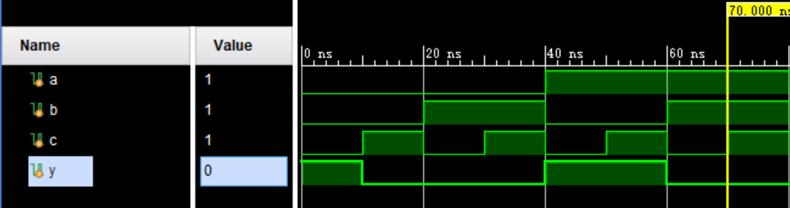
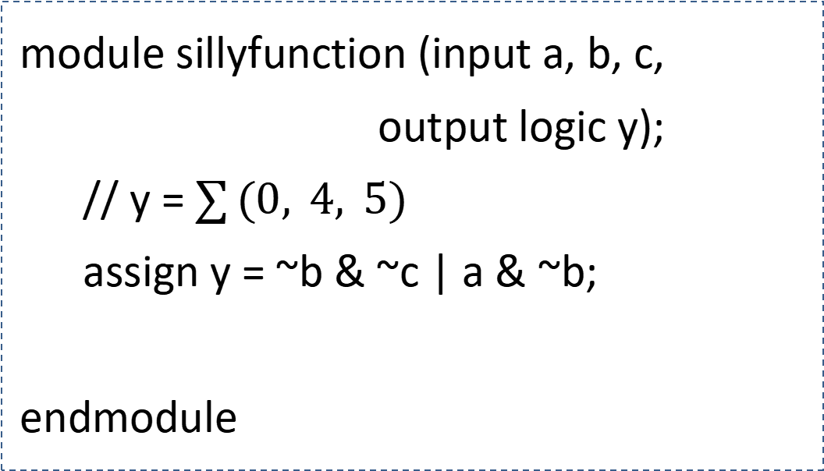
基于SystemVerilog的测试程序
测试程序的示例
module sillyfunction (input a, b, c,
output logic y);
// y = $\sum{(0, 4, 5)}$
assign y = ~b & ~c | a & ~b;
endmodule
`timescale 1ns/1ns // 预编译指令，定义时间单位和时间精度
module sillyfunction_tb ( ); // 测试程序没有输入/输出端口
logic a, b, c, y;
sillyfunction dut (.a(a), .b(b), .c(c), .y(y)); // 实例化待测模块
initial begin // 给出激励信号
a = 0; b = 0; c = 0; #10;
c = 1; #10;
b = 1; c = 0; #10;
c = 1; #10;
a = 1; b = 0; c = 0; #10;
c = 1; #10;
b = 1; c = 0; #10;
c = 1; #50;
$finish;
end
initial begin // 输出结果，否则只产生波形
$monitor ($time, “a = %b, b = %b, c = %b, y = %b”, a, b, c, y);
end
endmodule
待测模块DUT
打印输出结果：
0 a = 0, b= 0, c= 0, y = 1
10 a = 0, b= 0, c= 1, y = 0
20 a = 0, b= 1, c= 0, y = 0
30 a = 0, b= 1, c= 1, y = 0
40 a = 1, b= 0, c= 0, y = 1
50 a = 1, b= 0, c= 1, y = 1
60 a = 1, b= 1, c= 0, y = 0
70 a = 1, b= 1, c= 1, y = 0
Notes:
讲授时间：3~4分钟
重点、难点：掌握测试程序的结构
案例：见ppt
板书内容：无
课堂问题：无

Slide 104
基于SystemVerilog的测试程序
测试程序的模板
测试程序的模板如下：
module testbench_name(); // testbench为顶层模块，不会被其它模块例化，因此不需要任何端口
// 信号定义
// 模块实例化
// 添加激励信号
// 显示输出结果（可以不添加任何显示打印语句，只生成波形图即可）
endmodule
Notes:
讲授时间：1分钟
重点、难点：掌握测试程序的结构
案例：无
板书内容：无
课堂问题：无

Slide 105
(1)
测试程序的概念
(2)
激励信号
基于HDL的
测试程序
(3)
输出响应
(4)
自动化测试

Slide 106
基于SystemVerilog的测试程序
激励信号
在SystemVerilog中，施加激励就是向DUT添加输入信号（即测试向量），主要有三种方法：
通过initial过程块施加（线性）激励。
通过always过程块施加（循环）激励，主要用于产生时钟信号，在下一章中专门讲解。
通过文件施加激励。
Notes:
讲授时间：1分钟
重点、难点：无
案例：无
板书内容：无
课堂问题：无

Slide 107
基于SystemVerilog的测试程序
通过initial过程块施加激励
在initial块中施加激励，每个仿真时刻只用列出值需要改变的信号。intial块只执行一次。
在一个测试程序中可以包含多个initial块，并且它们都是同时并行执行，因此需要特别注意，不要在多个initial块中，在同一个仿真时刻对同一个信号赋值，否则将产生是冲突。
initial begin
// 时刻0发生赋值
data_bus = 8’h00; addr = 8’h3f;
#10 data_ bus = 8‘h45; // 时刻10发生赋值
end
initial begin
#15 data_ bus = 8’hff; // 时刻15发生赋值
end
initial begin
// 时刻0发生赋值
data_bus = 8’h00; addr = 8’h3f;
#10 data_ bus = 8'h45; // 时刻10发生赋值
end
initial begin
#10 data_ bus = 8’hff; // 错误，发生冲突
end
Notes:
讲授时间：2~3分钟
重点、难点：掌握initial块的用法
案例：见ppt
板书内容：无
课堂问题：无

Slide 108
基于SystemVerilog的测试程序
通过文件施加激励
将激励（测试向量）存放在一个文本文件中，测试程序从文件中读取激励，对DUT进行测试。
module sillyfunction_tb ( );
logic a, b, c, y;
logic [2 : 0] stim [7 : 0]; // 声明一个logic类型的数组
int i;
sillyfunction dut (.a(a), .b(b), .c(c), .y(y));
initial begin
$readmemb (“testvector.txt”, stim); // 将所有激励读入数组stim
for (i = 0; i < 8; i = i + 1) begin
{a, b, c} = stim[i]; #10; // 依次测试各个激励
end
end
initial begin
$monitor ($time, “a = %b, b = %b, c = %b, y = %b”, a, b, c, y);
end
endmodule
000
001
010
011
100
101
110
111
testvector.txt
Notes:
为每种激励（测试向量）编写代码十分繁重，尤其是需要对大量激励进行测试。
讲授时间：2~3分钟
重点、难点：
logic类型的数组（实际上就是存储器）的用法，注意和软件程序声明数组时的不同。
文件施加激励的方法
案例：见ppt
板书内容：无
课堂问题：无

Slide 109
(1)
测试程序的概念
(2)
激励信号
基于HDL的
测试程序
(3)
输出响应
(4)
自动化测试

Slide 110
基于SystemVerilog的测试程序
输出响应
在SystemVerilog中，输出响应是指在向DUT的输入端施加激励后，通过观察DUT输出的结果，并与预期结果进行比较，以验证电路功能是否正确。这一过程可通过观测波形图或借助SystemVerilog HDL提供的一系列系统任务显示输出结果来实现。
SystemVerilog HDL中常用的系统任务包括：
获取仿真时间：$time
显示信号值：$display、$monitor
结束/中断仿真：$finish、$stop
文件输入：$readmemb、$readmemh
文件输出：$fopen、$fclose、$fdisplay、$fmonitor
Notes:
讲授时间：1分钟
重点、难点：无
案例：无
板书内容：无
课堂问题：无

Slide 111
基于SystemVerilog的测试程序
获取仿真时间
获取仿真时间的系统任务包括：$time,、$stime和$realtime。
这些系统任务的返回值使用由`timescale定义的时间单位。
$time返回一个64位整数时间值。
$stime返回一个32位整数时间值。
$realtime返回一个实数时间值。
$monitor($time, " a = %b b = %b c = %b y = %b", a, b, c, y);
Notes:
讲授时间：1分钟
重点、难点：无
案例：无
板书内容：无
课堂问题：无

Slide 112
基于SystemVerilog的测试程序
显示信号值
显示信号值的系统任务包括：$display和$monitor，相当于C语言的printf函数，输出变量的值显示在控制台之上，语法格式如下：
$display (“显示格式控制符”, <输出变量（信号）列表>);
$monitor (“显示格式控制符”, <输出变量（信号）列表>);
$display ($time, " a = %b b = %b c = %b y = %b", a, b, c, y);
$monitor ($time, " a = %b b = %b c = %b y = %b", a, b, c, y);
%h | %o | %d | %b | %c | %s | %t | %m
16进制 | 8进制 | 10进制 | 2进制 | ASCII | 字符串 | 时间 | 模块名
$display和$monitor的区别在于前者只有执行到该语句时才进行显示操作，而后者就像一个监视器，只要输出变量列表中的某个变量发生变化，就执行一次显示操作。后者使用更方便。
Notes:
讲授时间：2分钟
重点、难点：$display和$monitor的区别
案例：见ppt
板书内容：无
课堂问题：无

Slide 113
基于SystemVerilog的测试程序
结束/中断仿真
结束/中断仿真的系统任务包括：$finish和$stop，用于对仿真过程进行控制，其语法格式如下：
$finish;
$finish(n);
$stop;
$stop(n);
参数n可以取0，1等值，“0”表示不输出任何信息，“1”表示给出仿真时间。
Notes:
讲授时间：1分钟
重点、难点：无
案例：无
板书内容：无
课堂问题：无

Slide 114
基于SystemVerilog的测试程序
文件输入
在SystemVerilog HDL中文件输入不需要打开文件操作，直接读取文件即可，相关的系统任务包括：$readmemb和$readmemh，前者读取2进制数据，后者读取16进制数据，语法格式如下：
$readmemb (“数据文件名”, 数组（存储器）名, <起始地址>, <结束地址>);
$readmemh (“数据文件名”, 数组（存储器）名, <起始地址>, <结束地址>);
起始地址和结束地址均可缺省。
Notes:
讲授时间：2分钟
重点、难点：$readmemb和$readmemh的使用方法
案例：无
板书内容：无
课堂问题：无

Slide 115
基于SystemVerilog的测试程序
文件输入示例
0000_0000
0110_0001 0011_0010
// 地址3~255没有定义
@100 // hex
1111_1100
//地址257~1022没有定义
@3FF
1110_0010
0
00000000
文件格式需要注意一下几点：
1
01100001
2
可用“_”提高数据可读性。
00110010
可包含单行或多行注释。
3~255
. . . . . .
可用空格或换行来区分单个数据。
256
testmem.txt
11111100
可以设定一个特定地址，规定其后的数据从该地址开始存储，格式如下。地址必须是16进制，且大小写不敏感，并且@和地址之间不允许有空格。
257~1022
. . . . . .
logic [7 : 0] stim [1023 : 0];
initial begin
$readmemb(“testmem.txt”, stim);
//$readmemb("testmem.txt", stim, 0, 2);
end
. . . . . .
. . . . . .
1023
1100010
数组stim
@hex_addr
Notes:
讲授时间：3分钟
重点、难点：$readmemb和$readmemh的使用方法
案例：见ppt
板书内容：无
课堂问题：无

Slide 116
基于SystemVerilog的测试程序
文件输出
在SystemVerilog HDL中文件输出需要先打开文件，相应的系统任务为$fopen，然后可通过系统任务$fdisplay或$fmonitor将需要保存的信息输入到指定文件中。
int MCD;
MCD = $fopen(“文件名“, “操作模式“);
$fdisplay( MCD, “显示格式控制符”, <输出变量（信号）列表>);
$fmonitor( MCD, “显示格式控制符”, <输出变量（信号）列表>);
$fclose( MCD);
$fopen打开指定文件并返回一个32位整数，若打开失败，则返回0。操作模式为w, w+, a, a+。
$fclose关闭打开的文件。
$fdisplay和$fmonitor的用法与$display和$monitor的用法一致，区别在于将信息输出到文件中。
Notes:
讲授时间：2分钟
重点、难点：掌握文件输出系统任务的相关用法
案例：无
板书内容：无
课堂问题：无

Slide 117
(1)
测试程序的概念
(2)
激励信号
基于HDL的
测试程序
(3)
输出响应
(4)
自动化测试

Slide 118
基于SystemVerilog的测试程序
自动化测试
测试程序（testbench）
预期结果
激励
信号
结果
待测模块
（Device Under Test, DUT）
比对
输出响应
之前的测试程序，无论是波形图还是打印信号值，都是通过人工的方式对测试结果进行验证。这个过程既枯燥又容易出错。特别是当输出信号的数目十分庞大时，人工的比对方法几乎不可能，因此，可采用自动化测试的方法。
Notes:
讲授时间：1分钟
重点、难点：无
案例：无
板书内容：无
课堂问题：无

Slide 119
基于SystemVerilog的测试程序
自动化测试示例
module sillyfunction_tb ( );
logic a, b, c, y, yexpected;
logic [3 : 0] stim [7 : 0]; // 声明一个logic类型的数组
int i;
sillyfunction dut (.a(a), .b(b), .c(c), .y(y));
initial begin
$readmemb (“at_vec.txt”, stim); // 将所有激励读入数组stim
for (i = 0; i < 8; i = i + 1) begin
{a, b, c, yexpected} = stim[i]; #10; // 依次测试各个激励
if (y == yexpected) // 判断测试结果是否和期望结果相同
$display($time, “test pass!”);
else
$display($time, “Error: inputs = %b, %b, %b”, {a, b, c});
end
end
endmodule
// 最后1位为预期结果
000_1
001_0
010_0
011_0
100_1
101_1
110_0
111_0
at_vec.txt
Notes:
讲授时间：3分钟
重点、难点：无
案例：见ppt
板书内容：无
课堂问题：无

Slide 120
基于SystemVerilog的测试程序
测试程序的总结
测试程序由激励信号、待测模块和输出响应三部分组成。其本身也是一个SystemVerilog代码，并且是最顶层模块，但没有端口，也是不可综合的。
由于测试程序不会变为电路，因此在测试程序中可以使用所有的SystemVerilog语句。
为了便于复用和管理，测试程序可以通过文件施加激励。
进行验证时，尽量采用自动化比对方式。
现阶段尽量使用波形图去查找错误，开始时比较困难，但习惯后会发现波形图更容易发现问题。
本章所讲的测试程序本质上是对使用SystemVerilog HDL所编写的程序进行仿真测试，没有考虑门延迟、线延迟等电路的物理属性，故也称行为仿真（或前仿真）。虽然，行为仿真可以发现很多设计问题，但并不意味之行为仿真通过，电路就一定没有问题了！
Notes:
讲授时间：1~2分钟
重点、难点：无
案例：无
板书内容：无
课堂问题：无

Slide 121
(一)
SystemVerilog HDL基础
(二)
基于HDL的数字电路建模方法
第三章
硬件描述语言
(三)
基于HDL的测试程序
Hardware Description Language
(四)
基于HDL的组合逻辑电路模块设计
(五)
现场可编程逻辑门阵列（自学）

Slide 122
(1)
译码器和编码器
基于HDL的组合逻辑电路模块设计
(2)
多路选择题（复用器）
(3)
算术电路

Slide 123
译码器和编码器
译码器的结构和功能
译码器是一种将输入翻译成特定输出信号（独热码）的组合逻辑电路。它具有n个输入端和m个输出端，满足m ≤ 2^{n}，记为n : m译码器。
译码器功能描述：使能端有效时，对应每一组输入，仅有一个输出端为有效电平，其它均是无效电平；否则，所有输出端都是无效电平。如果有效电平为“1”，则无效电平为“0”，反之亦然。
Notes:
讲授时间：3分钟
重点、难点：译码器的结构和功能
案例：无
板书内容：无
课堂问题：无

Slide 124
译码器
基于SystemVerilog HDL的译码器的建模
module dec2to4(input EN, input [1 : 0] IN,
output logic [3 : 0] Y);
always_comb begin
if (EN == 1)
case (IN)
2’b00 : Y = 4’b0001;
2’b01 : Y = 4’b0010;
2’b10 : Y = 4’b0100;
2’b11 : Y = 4’b1000;
endcase
else Y = 4’b0000;
end
endmodule
二进制译码器
n个输入和2^{n}个输出，每个输出端对应一个输入的最小项。
EN | IN₁ | IN₀ | Y₃ | Y₂ | Y₁ | Y₀
0 | X | X | 0 | 0 | 0 | 0
1 | 0 | 0 | 0 | 0 | 0 | 1
1 | 0 | 1 | 0 | 0 | 1 | 0
1 | 1 | 0 | 0 | 1 | 0 | 0
1 | 1 | 1 | 1 | 0 | 0 | 0
Notes:
讲授时间：3分钟
重点、难点：基于case语句的译码器建模
案例：见ppt
板书内容：无
课堂问题：无

Slide 125
译码器和编码器
编码器的结构和功能
编码器是一种将特定输入（独热码）转换为一个编码输出的组合逻辑电路，是译码器的逆过程，具有m个输入和n个输出(m ≤ 2^{n})，记为m : n编码器。
编码器功能描述：使能端有效时，用n位二进制码对m个输入中的当前有效信号进行编码输出，标志信号VALID有效（VALID信号用于标识所产生的编码是否合法）；若m个输入信号均无效或使能无效，则VALID信号无效，编码输出可以为任何值（一般为0）。
Notes:
讲授时间：2分钟
重点、难点：译码器的结构和功能
案例：无
板书内容：无
课堂问题：无

Slide 126
编码器
基于SystemVerilog HDL的编码器的建模
module enc4to2(input EN, input [3 : 0] IN,
output logic [1 : 0] Y, output logic VALID);
always_comb begin
if (EN == 1) begin
case (IN)
4’b0001 : {VALID, Y} = 3’b100;
4’b0010 : {VALID, Y} = 3’b101;
4’b0100 : {VALID, Y} = 3’b110;
4’b1000 : {VALID, Y} = 3’b111;
default : {VALID, Y} = 3’b000;
endcase
end
else {VALID, Y} = 3’b000;
end
endmodule
二进制编码器具有2^{n} 个输入和n个输出，对于任意一个输入信号有效，均输出一种确定的编码。
EN | I₃ | I₂ | I₁ | I₀ | Y₁ | Y₀ | VALID
0 | X | X | X | X | 0 | 0 | 0
1 | 0 | 0 | 0 | 1 | 0 | 0 | 1
1 | 0 | 0 | 1 | 0 | 0 | 1 | 1
1 | 0 | 1 | 0 | 0 | 1 | 0 | 1
1 | 1 | 0 | 0 | 0 | 1 | 1 | 1
Notes:
好，那我们看一下这样的一个编码器啊，它是一个4-2编码器，有4位输入，2位输出。当时能端无效的时候，；但使能端有效的时候，根据我们输入的情况，这个时候输入必须是独热的，只能有一位是有效的，我们这里只能有一位是1，根据1所处不同的位置，我们就输出了相应的编码，分别是。。。。，此时将valid位置为1，表示它是有效编码。我们可以注意到，这个真值表没有列举所有情况，还有包括，EN为1，所有输入出现多于1个1的情况，这些输入无效输入，输出应该是0，valid输出也是0。所以我们的建模是这样写的
这就是编码器的而建模，它和译码器完全是一个逆过程，只是编码器会多出一个有效位valid，用来表示当前输出的编码是不是有效编码。那么有关译码器和编码的内容我们就将讲到这。这两个基本电路模块我们建模的时候都可以通过分支结果描述

Slide 127
(1)
译码器和编码器
基于HDL的组合逻辑电路模块设计
(2)
多路选择题（复用器）
(3)
算术电路

Slide 128
复用器
复用器的结构和功能
复用器（多路选择器）是一种多输入单输出的组合逻辑电路，常用MUX表示。具有k个数据输入端口的复用器，记为k:1复用器。数据输入端口数目k和选择控制端口的数目n应满足k ≤ 2^{n}。
复用器的功能描述：当使能端有效时，根据选择控制端口的值从多个数据输入中选择一个送到输出端（每个数据输入端的宽度可以是1位或者多位）。
Notes:
讲授时间：3分钟
重点、难点：复用器（多路选择器的）的端口和功能
案例：无
板书内容：无
课堂问题：无

Slide 129
复用器
基于SystemVerilog HDL的复用器的建模
module mux4(input EN, input [3 : 0] D,
input [1 : 0] S, output logic Y);
always_comb begin
if (EN == 1) begin
if (S = 2’b00) Y = D[0];
else if (S = 2’b01) Y = D[1];
else if (S = 2’b10) Y = D[2];
else Y = D[3];
end
else Y = 0;
end
endmodule
EN | S₁ | S₀ | Y
0 | X | X | 0
1 | 0 | 0 | D₀
1 | 0 | 1 | D₁
1 | 1 | 0 | D₂
1 | 1 | 1 | D₃
. . . . . .
case({EN, S})
3’b100 : Y = D[0];
3’b101 : Y = D[1];
3’b110 : Y = D[2];
3’b111 : Y = D[3];
default : Y = 0;
endcase
. . . . . .
Notes:
讲授时间：2分钟
重点、难点：采用if…else和case描述复用器
案例：见ppt
板书内容：无
课堂问题：无

Slide 130
(1)
译码器和编码器
基于HDL的组合逻辑电路模块设计
(2)
多路选择题（复用器）
(3)
算术电路

Slide 131
算术电路
加法器的SystemVerilog HDL建模
HDL提供“+”运算符来描述多位加法器CPA。EDA工具在满足速度要求的前提下会自动的从众多可能的实现方法中选择成本最低（逻辑门最少）的设计。下面是一个有进位输入/输出的CPA。
module adder #(parameter N = 8) (input [N – 1 : 0] a, b, input cin,
output [N – 1 : 0] s, output cout);
assign {cout, s} = a + b + cin;
endmodule
Notes:
讲授时间：1~2分钟
重点、难点：加法器的SystemVerilog描述
案例：见ppt
板书内容：无
课堂问题：无

Slide 132
算术电路
减法器
补码的减法可以表示为“[A - B]_{补} = [A + (-B)]_{补} = [A]_{补} + [-B]_{补} = [A]_{补} + [B]_{补} + 1 ”，由此可见，减法器可以由加法器进行实现（无符号数同样适用）。
module adder #(parameter N = 8)
(input [N – 1 : 0] a, b,
output [N – 1 : 0] y);
assign y = a – b; //也可写成 assign y = a + ~b + 1
endmodule
符号
实现
Notes:
讲授时间：2分钟
重点、难点：减法可以用加法表示
案例：见ppt
板书内容：无
课堂问题：无

Slide 133
算术电路
加/减法器
在计算机中所有的数据都用补码表示，因此实际计算机中是没有减法器的，加法和减法都通过加法器实现，如下所示
module adder #(parameter N = 8)
(input [N – 1 : 0] a, b, input sub,
output logic [N – 1 : 0] s,
output logic cout);
assign {cout, s} = sub ? (a + ~b + 1) : (a + b);
endmodule
Notes:
我们看这个结构是不是这个样子的，这里在B这一端添加了一个多路选择器，多路选择器的选择信号称为sub，这个信号用于表示当前算的是加法还是减法，当sub=0的时候算的是加法，sub=1的时候算的是减法。我们看如果sub=1，算减法，此时通过多路选择器选择的是B取反这个信号，sub=0，算加法，多路选择器直接选择的就是信号B本身。好，我们在来看下面这个加法器，它有一个进位输入cin，进入输入也连接的是sub信号。为什么？大家看，当算加法时，sub=0，最后的求和结果是不是就是A+B啊，算减法时，sub=1，最后的求和结果是不是就是A+B取反+1，和我们之前讲的减法运算公式一致是不是，这个1哪来的，是不是就是这个sub标志位啊。所以，计算机里的加法器就是这样一个架构，只通过一个加法器就可以同时支持加法和减法。这个sub信号如何产生呢？大家想一下，我们处理器处理一条指令之前，是不是要先只知道整条指令做什么事情啊，这个过程就是指令译码，因此，通过指令译码，我们可以识别出，这条指令是进行减法运算的，测试处理器就将sub这个信号置为1就可以了，否则，算加法，sub信号就置为0。这个架构很经典，很好体现了电路设计中的复用思想。

Slide 134
算术电路
比较器
比较器是判断两个N位二进制数A和B是否相等，或者一个比另一个大还是小。常见有两种类型：
相等比较器，产生一个输出，表示A是否等于B（A == B）。
数值比较器，产生一个或多个输出，表示A和B的关系（>, <等）。
module comp #(parameter N = 8)
(input [N – 1 : 0] a, b,
output logic eq, neq, lt, lte, gt, gte);
assign eq = (a == b);
assign neq = (a != b);
assign lt = (a < b);
assign lte = (a <= b);
assign gt = (a > b);
assign gte = (a >= b);
endmodule
相等比较器
数值比较器
Notes:
讲授时间：2~3分钟
重点、难点：比较器的SystemVerilog描述
案例：见ppt
板书内容：无
课堂问题：无

Slide 135
算术电路
移位器和循环移位器
N位移位器可以用N个N:1复用器构成。
module shifter #(parameter N = 8)
(input [N-1:0] a,
input [2:0] s,
output logic [N-1:0] y);
assign y = a << s;
// assign y = a >> s;
// assign y = a <<< s;
// assign y = $signed(a) >>> s;
endmodule
Notes:
讲授时间：5~6分钟
重点、难点：移位器的SystemVerilog描述
案例：见ppt
板书内容：写出循环移位的systemverilog描述
课堂问题：循环移位使用systemverilog如何实现？

Slide 136
算术电路
乘法器
有符号二进制数的乘法应如何描述？
module multiplier #(parameter N = 8)
(input [N – 1 : 0] a, b,
output [2 * N - 1 : 0] y);
assign y = a * b;
endmodule
无符号数乘法器
Notes:
讲授时间：3分钟
重点、难点：无符号数乘法器SystemVerilog描述
案例：见ppt
板书内容：无
课堂问题：见ppt

Slide 137
算术电路
算术逻辑单元
算术逻辑单元（Arithmetic and Logical Unit, ALU）将多种算术和逻辑运算组合到一个单元模块中。典型的ALU可以执行加法、减法、量值比较、逻辑运算等。ALU是大多数计算机的核心。
F_{2:0} | 功能
000 | A & B
001 | A | B
010 | A + B
011 | not used
100 | A & ~B
101 | A | ~B
110 | A – B
111 | SLT
SLT（小于则置位）操作，当A<B时，Y = 1；否则Y = 0.
Notes:
讲授时间：3~4分钟
重点、难点：算术逻辑单元的概念
案例：见ppt
板书内容：无
课堂问题：无

Slide 138
算术电路
算术逻辑单元（cond.）
使用SystemVerilog HDL的行为建模描述上图32位ALU，并为其增加一个溢出标志位ov，当加法器的结果溢出时，输出为“1”，否则为“0”。
module alu32 (input [31 : 0] A, B,
input [2 : 0] F,
output logic [31 : 0] Y);
logic [31 : 0] S, Bout, Binv;
assign Binv = F[2] ? ~B : B;
assign Bout = F[2] ? (~B+1) : B;
assign S = A + Bout;
always_comb
case (F [1 : 0])
2’b00: Y = A & Binv; 2’b01: Y= A | Binv;
2’b10: Y = S; 2’b11: Y = S[31];
endcase
endmodule
加法器溢出条件：
两个操作数都是正数，结果为负数
两个操作数都是负数，结果为正数
logic ov;
assign ov = ((~A[31] & ~Bout[31]) &
S[31]) | ((A[31] & Bout[31])
& (~S[31]));
Notes:
讲授时间：10~12分钟
重点、难点：
案例：见ppt
板书内容：无
课堂问题：无

Slide 139
(一)
SystemVerilog HDL基础
(二)
基于HDL的数字电路建模方法
第三章
硬件描述语言
(三)
基于HDL的测试程序
Hardware Description Language
(四)
基于HDL的组合逻辑电路模块设计
(五)
现场可编程逻辑门阵列（自学）

Slide 140
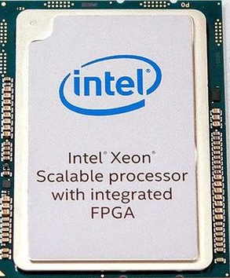

现场可编程逻辑门阵列
一则重磅新闻
2015 年 6 月，Intel 宣布以 167 亿美元的价格，收购全球第二大现场可编程逻辑门阵列（Field Programmable Gate Array, FPGA）厂商 Altera，成为Intel有史以来最贵的一笔收购。
什么是FPGA？
为什么引起广泛关注？
2018 年 5 月，Intel发布首款集成FPGA的Xeon处理器，用于数据中心处理深度学习应用。
目前，很多主流的数据中心、云平台（例如亚马逊、阿里、华为、百度、京东等）、各类嵌入式设备都配置了FPGA板卡或集成了FPGA专用芯片。
Notes:
讲授时间：2分钟
重点、难点：
案例：无
板书内容：无
课堂问题：无

Slide 141
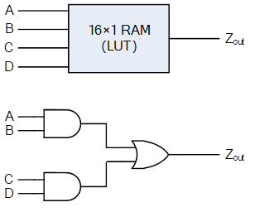
现场可编程逻辑门阵列
FPGA的基本概念
FPGA是一种基于查找表（Look-up Table, LUT，一种可读写的存储器）而不是逻辑门来实现组合逻辑电路的高度可重构（可编程）阵列。
A | B | C | D | Z_{out}
0 | 0 | 0 | 0 | 0
0 | 0 | 0 | 1 | 0
0 | 0 | 1 | 0 | 0
0 | 0 | 1 | 1 | 1
… | … | … | … | …
1 | 1 | 1 | 1 | 1
4输入的组合逻辑电路如何用LUT实现？
每种N输入的组合对应LUT中的一个存储单元，其内部存放对应的逻辑值。
Notes:
讲授时间：2~3分钟
重点、难点：FPGA的工作原理
案例：见ppt
板书内容：无
课堂问题：无

Slide 142
现场可编程逻辑门阵列
FPGA的特点
FPGA是可编程器件，相比功能固定的全定制专用集成电路（ASIC），它属于一种半定制电路，设计者可根据不同的功能需求进行反复的开发设计，也称为“万能芯片”。
FPGA可实现几乎所有类型的数字逻辑电路，包括组合逻辑电路、时序逻辑电路，逻辑功能主要受FPGA资源（特别是LUT资源）的限制。相比其他可编程器件，FPGA资源更多、功能更强，可编程性更灵活，可满足超大规模集成电路（VLSI）设计的需求。
FPGA完全由用户借助软件（EDA工具）进行编程和配置，针对不同应用仅需要更新FPGA配置即可，相当于将硬件设计工作转换为软件开发工作。因此，大大缩短了设计周期，降低了设计复杂度，提高了实现的灵活度，减少了试错成本。
Notes:
讲授时间：2分钟
重点、难点：FPGA和ASIC的区别
案例：无
板书内容：无
课堂问题：无

Slide 143
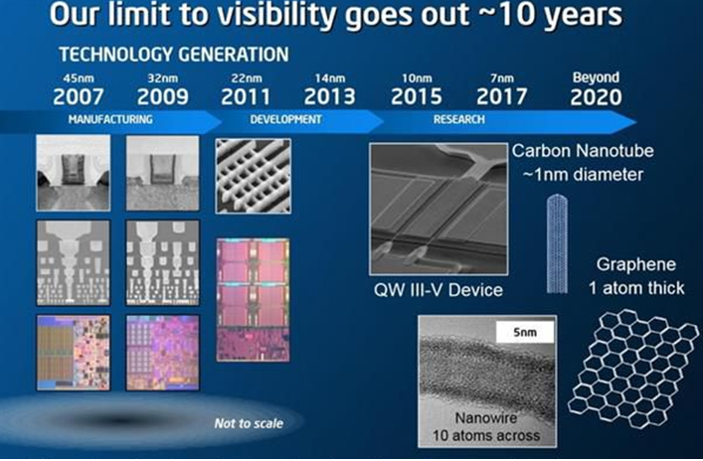
现场可编程逻辑门阵列
为什么FPGA引起广泛关注？
硅工艺达到极限，“tick-tock”战略失效，Moore定律无法获得延续。（No Free Lunch）
Notes:
讲授时间：1~2分钟
重点、难点：
案例：无
板书内容：无
课堂问题：无

Slide 144


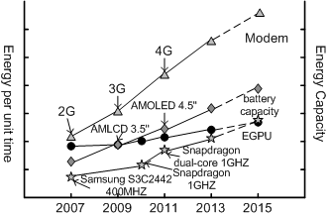
现场可编程逻辑门阵列
为什么FPGA引起广泛关注？（cont.）
暗 硅 效 应
数据中心耗电量占全球总量的3%，电力花销超过百亿美元。
中国数据中心2017年耗电量接近1300亿千瓦，超过了三峡大坝（976亿千瓦）和葛洲坝（190亿千瓦）发电量总和。电费支出占数据中心运营支出的60%以上。
OLED屏幕能耗以每年37%的速度递增，而电源容量增长速度仅仅达到5%-10%/年。
Notes:
讲授时间：2~3分钟
重点、难点：
案例：无
板书内容：无
课堂问题：无
暗硅效应：由于功耗的限制，一个高端的处理器，比如多核的，其实同一时刻只能有很少的一部分门电路能够工作，其余的大部分处于不工作的状态，这部分不工作的门电路，就叫做“暗硅”

Slide 145

现场可编程逻辑门阵列
为什么FPGA引起广泛关注？（cont.）
计算机
性 能
能 效（性能/功耗比）
系统设计
“各司其职”
异构计算
Notes:
讲授时间：2~3分钟
重点、难点：无
案例：无
板书内容：无
课堂问题：无

Slide 146
现场可编程逻辑门阵列
为什么FPGA引起广泛关注？（cont.）
第一代异构计算平台
（CPU + GPU）
GPU硬件结构固定。
GPU更擅长浮点运算，但数据中心或移动终端中整数应用居多。
GPU功耗偏高，能效较低。
缺乏灵活性和定制型，无法真正做到“各司其职”。
Notes:
讲授时间：2~3分钟
重点、难点：
案例：无
板书内容：无
课堂问题：无

Slide 147
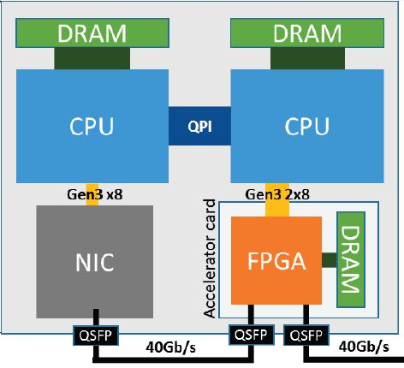
现场可编程逻辑门阵列
为什么FPGA引起广泛关注？（cont.）
第二代异构（可重构）计算平台
（CPU + FPGA + 其它）
软硬件协同设计（软硬皆可编程）。
更擅长整数运算，适合物联网、大数据、机器学习这些新兴大规模数据处理应用。
最佳性能/功耗比。
完全可定制，真正做到“各司其职”。
Notes:
讲授时间：2~3分钟
重点、难点：
案例：无
板书内容：无
课堂问题：无

Slide 148
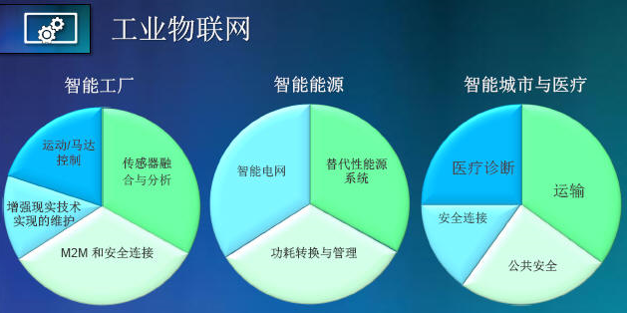

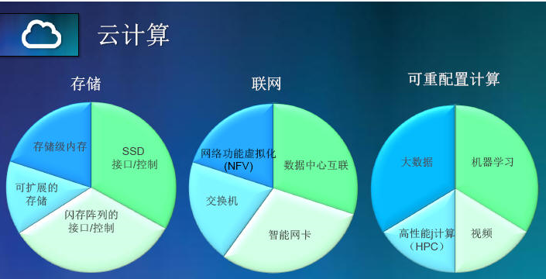
现场可编程逻辑门阵列
FPGA厂商
目前Xilinx（赛灵思）作为全球第一大FPGA厂商，占据了全球近60%的市场份额，在汽车电子、嵌入式视觉、云计算、工业物联网、4G/5G通讯领域已得到广泛应用。
国内也有一些FPGA厂商，但与国外相比差距巨大— —“卡脖子”技术。
Notes:
讲授时间：2~3分钟
重点、难点：
案例：无
板书内容：无
课堂问题：无

Slide 149
现场可编程逻辑门阵列
Xilinx FPGA发展历程
1984年 Ross Freeman在美国硅谷创立了 Xilinx
1985年 Xilinx 推出了它的第一款产品 - XC2064
1991年 推出 XC4000™ 系列 FPGA
1998年 推出 Virtex®™ FPGA系列
2003年 推出 Spartan®™-3系列产品
2006年 Xilinx 推出了推出Virtex-5系列的FPGA
2009年 推出Spartan-6和Virtex-6新一代FPGA
2011年 推出第7代FPGA及新一代开发工具Vivado（本课程所使用）
2011年 推出第一个可扩展处理平台Zynq，进入软硬皆可编程时代
Notes:
讲授时间：1分钟
重点、难点：
案例：无
板书内容：无
课堂问题：无

Slide 150






现场可编程逻辑门阵列
Xilinx FPGA芯片工艺的演进
Virtex-7
28-nm
Virtex-6
40-nm
Virtex-5
65-nm
Virtex-4
90-nm
Virtex-II Pro
130-nm
Virtex-II
150-nm
Virtex-E
180-nm
Virtex
220-nm
第一代
第二代
第三代
第四代
第五代
第六代
第七代
Notes:
讲授时间：1分钟
重点、难点：
案例：无
板书内容：无
课堂问题：无

Slide 151
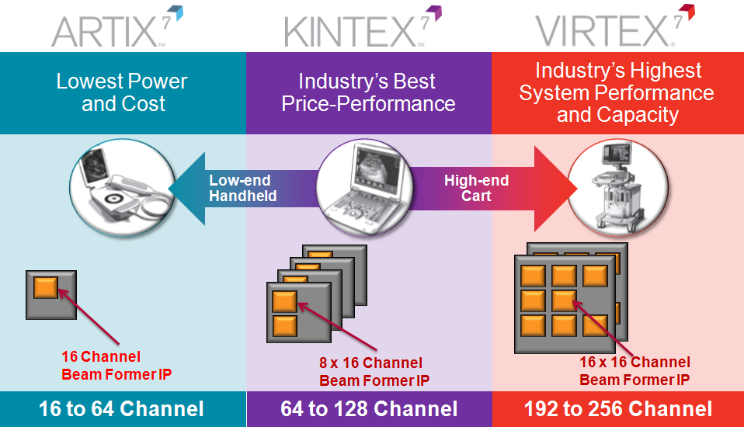
现场可编程逻辑门阵列
第7代Xilinx FPGA产品
Notes:
讲授时间：1分钟
重点、难点：
案例：无
板书内容：无
课堂问题：无

Slide 152
现场可编程逻辑门阵列
Xilinx FPGA的基本结构
CLB：可配置逻辑块，是构成FPGA的核心。
BRAM：块存储器，FPGA内部主要的存储资源。以硬核形式存在，不消耗CLB资源。
DCM：时钟管理单元，提供精确时钟综合。
专用IP：硬核或软核形式存在，包括处理器、DSP模块、总线模块等。
IOB：输入输出单元，用于FPGA与外部通信。
Notes:
讲授时间：3分钟
重点、难点：
案例：无
板书内容：无
课堂问题：无

Slide 153
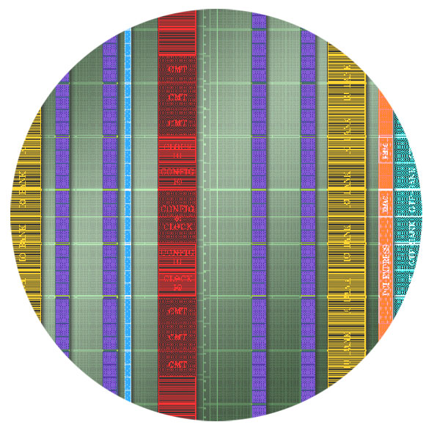
现场可编程逻辑门阵列
CLB的内部结构
COUT
Slice1
Switch
Matrix
逻辑功能
存储功能
Slice0
CIN
注：7系列FPGA为6输入查找表
Notes:
讲授时间：2分钟
重点、难点：
案例：无
板书内容：无
课堂问题：无

Slide 154
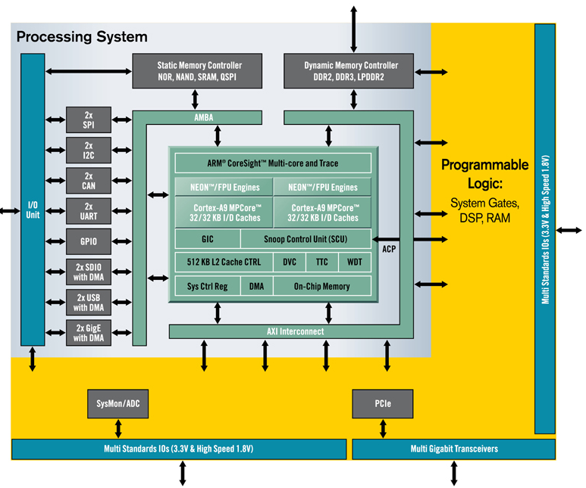
现场可编程逻辑门阵列
Xilinx新一代可扩展平台 — — Zynq（带FPGA的SoC）
ARM双核 Cortex-A9
MPCore™ 处理
新型AXI4总线接口
外设控制器
可编程逻辑：7系列FPGA
PCIE控制器

Slide 155
现场可编程逻辑门阵列
基于FPGA的开发流程
基于数字电路设计的开发流程
软硬件协同设计流程（本课程不涉及）
Notes:
讲授时间：2分钟
重点、难点：基于FPGA的开发流程
案例：无
板书内容：无
课堂问题：无

Slide 156

现场可编程逻辑门阵列
主流程（必须做）
验证流程（不是必须）
逻辑综合：从HDL描述的数字逻辑电路模型生成由基本逻辑原件组成的门级连接关系，并根据设计约束和工艺库进行优化，最终得到优化的门级网表（netlist）的过程。通常包含翻译、逻辑优化、实现与布局布线等步骤。
仿真验证：利用EDA工具对数字逻辑电路的功能、时序和结构进行验证。在电路被最终实现前，设计人员根据仿真结果（通常为波形图）判断电路的逻辑功能和时序是否正确。如果存在错误，则对HDL进行修改，直到满足设计要求为止。
Notes:
讲授时间：5分钟
重点、难点：综合和仿真的概念。在设计流程中，主流程必须完成，验证流程不需要都做，但行为仿真必须做，它是发现设计问题的唯一方法。
案例：无
板书内容：无
课堂问题：无
仿真验证中的各步骤稍加解释即可，由于大家还没有时序的概念，不用解释太多，只需要强调一下行为仿真。

Slide 157
本章知识点和难点
硬件描述语言和软件编程语言的区别
综合（可综合的硬件描述语言）和仿真的概念
SystemVerilog硬件描述语言的基本结构（四要素）
SystemVerilog硬件描述语言的语法要素（常量、数据类型、运算符）
SystemVerilog的建模方法（行为建模、结构化建模、参数化建模）
SystemVerilog的测试程序
常见组合逻辑电路模块的建模（特别是算术运算）
Notes:
讲授时间：1分钟
重点、难点：无
案例：无
板书内容：无
课堂问题：无
SystemVerilog标准还包括：IEEE 1800-2012，IEEE 2018-2017（最新）

